Slide 1
Битумное
оборудование
Интерактивный гид по всей линейке оборудования ErichHahn

Slide 2
Надежное оборудование,
проверенное временем
Внедряем инновационные технологии, гарантируем надежность и высокое качество на каждом этапе сотрудничества
Автоматизация
работы оборудования
Снижает операционные затраты
и увеличивает рентабельность продукта
Гарантийное
и сервисное обслуживание
в течении всего времени эксплуатации. Гарантия 1 год
на оборудование
30 лет
Модульная система
Помогает встроиться в имеющуюся инфраструктуру, предполагает индивидуальные решения
Экологичные технологии
Высокие стандарты производства и энергоэффективные технологии, подтвержденные сертификатами
опыта в проектировании, строительстве и автоматизации решений
для нефтеперерабатывающей,
дорожно-строительной отрасли
и смежных индустрий

Slide 3
Линейка оборудования
Установка модификации битума MB
Битумные заводы-терминалы
Установки разгрузки / загрузки битума
Мобильный мини-терминал
Битумный мини-терминал
Окислительная установка OBP-25
Резервуары хранения
Перекачивающее оборудование
Вспомогательное оборудование
Установка плавления битума BMP-6
Для перехода
на нужное оборудование кликни на название в списке
erichhahn.ru

Slide 4
Виды резервуаров
Кликни на название – появится пояснение
Резервуар
длительного хранения
Резервуар интенсивного нагрева
Резервуар мобильный интенсивного нагрева
Характеристики
Объёмы хранения: 4900 / 9000 / 10000 м3
Система обогрева: на основе термального
масла
Макс. температура рабочей среды: 160 ºС
Габаритные размеры (диаметр х высота):
4900 м3 (19 м х 18 м)
9000 м3 (26 м х 18 м)
10000 м3 (26 м х 20 м)
Объёмы хранения: 400 / 700 / 950 м3
Система обогрева на основе термального
масла
Макс. температура рабочей среды: 160 ºС
Габаритные размеры (диаметр х высота):
400 м3 (8,5 м х 9 м)
700 м3 (10,4 м х 9 м)
950 м3 (10,4 м х 12 м)
Объёмы хранения: 30 / 50 / 80 / 100 м3
Система обогрева: на основе термального масла
Макс. температура рабочей среды: 180 ºС
Габаритные размеры (диаметр х высота):
30 м3 (2,5 м х 6,7 м)
50 м3 (2,5 м х 13,6 м)
80 м3 (2,7 м х 15,6 м)
100 м3 (3,4 м х 17 м)
Комплектация
Ёмкость для хранения продукта
Система обогрева термальным маслом
Система загрузки и выгрузки продукта
Система контроля пожарной безопасности
Система мониторинга температуры
продукта
Система отвода паров
Площадки обслуживания и ограждения
Лестницы с ограждениями
Ёмкость для хранения продукта
Система обогрева термальным маслом
Система загрузки и выгрузки продукта
Система контроля пожарной безопасности
Система мониторинга температуры продукта
Система предотвращения перелива
Система отвода паров
Площадки обслуживания и ограждения
Лестницы с ограждениям
Ёмкость для хранения продукта
Система обогрева термальным маслом
Теплоизоляция стен, крыши и днища резервуара
Система контроля пожарной безопасности
Система мониторинга температуры продукта
Система предотвращения от перелива
Система отвода паров
Лестницы с ограждениями

Slide 5
Световой люк
Устройство отвода паров
Замерный люк
Резервуар длительного хранения | ST
Кликни, чтобы узнать подробнее
Технические характеристики
Виды резервуаров
Предназначены для долгосрочного хранения вязких продуктов с сохранением качества,
а также могут использоваться как техноло-гические емкости на заводах, нефтяной, газовой, химической, пищевой и других отраслей промышленности.
Устройство предотвращения перелива
Дополнительное оборудование
Кликни
для перехода на другие резервуары
Длительное хранения | ST
Кольцевая лестница
Интенсивный нагрев | HT
Мобильный | MT
Модельный ряд:
ST-4900, объем 4900 куб.м
ST-9000, объем 9000 куб.м
ST-10000, объем 10000 куб.м
Люк-лаз
Устройство разгрузки
Устройство загрузки
Для перехода на нужное оборудование кликни на деталь или название
Система нагрева

Slide 6
Световой люк
Устройство отвода паров
Замерный люк
Резервуар интенсивного нагрева | HT
Кликни, чтобы узнать подробнее
Технические характеристики
Виды резервуаров
Предназначены для долгосрочного хранения вязких продуктов с сохранением качества, а также могут использоваться как технологические емкости на заводах, нефтяной, газовой, химической, пищевой
и других отраслей промышленности.
Устройство предотвращения перелива
Дополнительное оборудование
Кликни
для перехода на другие резервуары
Длительное хранения | ST
Кольцевая лестница
Интенсивный нагрев | HT
Мобильный | MT
Модельный ряд:
HT-400, объем 400 куб.м
HT-700, объем 700 куб.м
HT-950, объем 950 куб.м
Люк-лаз
Устройство разгрузки
Устройство загрузки
Для перехода на нужное оборудование кликни на деталь или название
Система нагрева
Боковое
Перемешивающее Устройство

Slide 7
Резервуар мобильный интенсивного нагрева | MT
Кликни, чтобы узнать подробнее
Технические характеристики
Виды резервуаров
Замерный люк
Сигнализатор максимального уровня
Комплектация
Мобильные резервуары предназначены для интенсивного нагрева и хранения вязких продуктов с сохранением качества, а также могут использоваться как технологические емкости на заводах нефтяной, газовой, химической, пищевой и других отраслей промышленности.
Кликни
для перехода на другие резервуары
Перемешивающее устройство
Длительное хранения | ST
Интенсивный нагрев | HT
Занимают минимум производственной площади и легко транспортируются с помощью автомобильного транспорта.
Устройство отвода паров
Мобильный | MT
Электронагревательные тэны
Термометр и преобразователь температуры
Для перехода на нужное оборудование кликни на деталь или название
Загрузка продукта
Пробоотборник
Вход маслосистемы
Люк-лаз
Разгрузка продукта

Slide 8
Боковое перемешивающее устройство | SMD
Кликни, чтобы узнать подробнее
Виды резервуаров
Боковое перемешивающее устройство предназначено для гомогенизации вязких продуктов, находящихся на хранении в резервуарах. Устройство представляет собой вал с трехлопастной мешалкой, которая приводится в действие мотор-редуктором.
Кликни
для перехода на другие резервуары
Длительное хранения | ST
Перемешивающее устройство монтируется на боковой поверхности резервуара, под углом 90° к вертикали.
Герметичность выхода вала обеспечивается торцевым уплотнением.
Интенсивный нагрев | HT
Мобильный | MT

Slide 9
Кликни, чтобы узнать подробнее
Устройство разгрузки
Виды резервуаров
Предназначено для разгрузки резервуаров и освобождения от придонного остатка продуктов. Состоит из системы трубопроводов и запорной арматуры.
Разгрузка резервуаров осуществляется дистанционно при помощи патрубка с электроприводом, который расположен над регистрами системы обогрева.
Кликни
для перехода на другие резервуары
Длительное хранения | ST
Интенсивный нагрев | HT
Дополнительно, резервуары оборудованы запорной арматурой с ручным управлением для освобождения резервуара от придонного остатка нефтепродуктов.
Мобильный | MT

Slide 10
Кликни, чтобы узнать подробнее
Система нагрева
Кликни на деталь – появится пояснение
Виды резервуаров
Трубчатые регистры
Кликни
для перехода на другие резервуары
Коллектор масляный
Длительное хранения | ST
Интенсивный нагрев | HT
Мобильный | MT
Сборно-распределительный блок

Slide 11
Кликни, чтобы узнать подробнее
Трубчатые регистры
Виды резервуаров
Система
нагрева
Регистры обеспечивают разогрев битума до заданной температуры. Представляют трубчатые конструкции, которые располагаются по всему днищу резервуара.
Кликни
для перехода на другие резервуары
Все функциональные блоки системы обогрева резервуара объединены между собой соединительными трубопроводами.
Длительное хранения | ST
Интенсивный нагрев | HT
Количество регистров зависит от объема резервуара.
Мобильный | MT

Slide 12
Кликни, чтобы узнать подробнее
Коллектор масляный
Виды резервуаров
Предназначен для равномерного распределения потока теплоносителя в регистры нагрева резервуаров. Масляный коллектор располагается рядом с резервуаром
Система
нагрева
Масляный коллектор располагается рядом с резервуаром
Кликни
для перехода на другие резервуары
Длительное хранения | ST
Коллектор состоит из прямого и обратного трубчатых коллекторов на необходимое количество потребителей, отсечной арматуры (вентилей сильфонного типа), датчика температуры на обратном контуре, датчика давления на прямом контуре и кронштейнов.
Интенсивный нагрев | HT
Мобильный | MT

Slide 13
Кликни, чтобы узнать подробнее
Сборно-распределительный
блок
Виды резервуаров
Система
нагрева
Предназначен для плавного и равномерного распределения теплоносителя по регистрам и функционирует в роли нагревательного элемента системы. Устанавливается в резервуары объемом от 4900 тонн.
Кликни
для перехода на другие резервуары
Длительное хранения | ST
Интенсивный нагрев | HT
Мобильный | MT

Slide 14
Кликни, чтобы узнать подробнее
Устройство верхней загрузки
Виды резервуаров
Энергоэффективная технология верхнего налива сокращает потребление энергии за счет отсутствия необходимости предварительно нагревать битум в резервуаре, чтобы произвести дозагрузку продукта. Верхний налив позволяет снизить необходимые характеристики грузовых насосов.
Кликни
для перехода на другие резервуары
Загрузка резервуара осуществляется через патрубок, выведенный выше максимального уровня налива в резервуаре.
Длительное хранения | ST
Устройство оснащено затвором с электроприводом, который открывается при подаче сигнала оператором на заполнение резервуара.
Интенсивный нагрев | HT
Мобильный | MT
Устройство снабжено желобом для равномерного стока, который предотвращает разбрызгивание битума в резервуаре при загрузке, минимизируя процесс окисления.

Slide 15
Вертикальное перемешивающее устройство
Кликни, чтобы узнать подробнее
Виды резервуаров
Предназначено для перемешивания вязких застывающих жидкостей и придания им однородной консистенции
Количество лопастей зависит от высоты резервуара, а их размер меняется в зависимости от диаметра резервуара. Для резервуаров 50 и 100 м3 используются четырехуровневые лопасти диаметром 1,5 метра.
Перемешивающее устройство состоит из опоры, лопастей и мотор-редуктора. Опора произведена из прочной углеродистой стали с фторопластовой втулкой
Кликни
для перехода на другие резервуары
Длительное хранения | ST
Интенсивный нагрев | HT
Вверху устройства установлен цилиндрический мотор-редуктор с параллельными валами NORD потребляемой мощностью от 11 кВт и полностью закрытым корпусом с вентиляторным охлаждением TEFC.
Мобильный | MT
Мешалка монтируется сверху емкости вертикально по ее оси или с небольшим эксцентриковым смещением вала

Slide 16
Кликни, чтобы узнать подробнее
Световой люк
Виды резервуаров
Обеспечивает проветривание внутреннего пространства резервуара перед и во время проведения ремонтных, профилактических или обслуживающих работ, а также при зачистке резервуара. Это необходимо для снижения концентрации вредных и взрывоопасных паров, обеспечения безопасности персонала и создания условий для работы внутри емкости.
Позволяет проводить визуальный осмотр внутреннего состояния резервуара без применения искусственного освещения, что особенно важно при работах, где использование электроприборов может быть опасно из-за возможного присутствия паров нефтепродуктов
Кликни
для перехода на другие резервуары
Длительное хранения | ST
Интенсивный нагрев | HT
Обеспечивает доступ для проведения монтажных и демонтажных работ по установке или обслуживанию оборудования внутри резервуара
Мобильный | MT

Slide 17
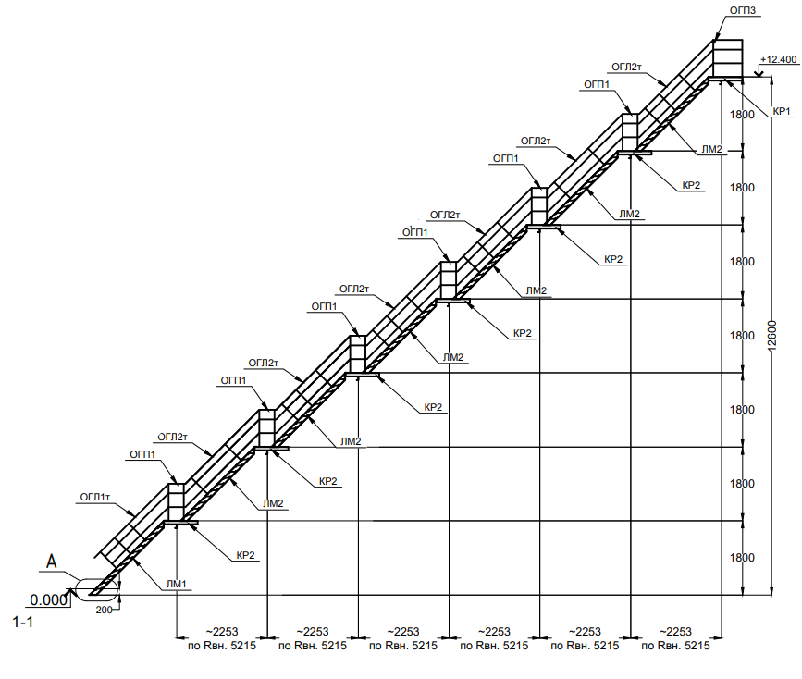
Кликни, чтобы узнать подробнее
Кольцевая лестница
Виды резервуаров
Кольцевая лестница в резервуаре для темных нефтепродуктов предназначена для обеспечения безопасного и удобного доступа персонала к верхней площадке резервуара, а также к технологическим элементам, таким как люки, штуцеры и другое оборудование, требующее регулярного обслуживания и инспекции.
Кликни
для перехода на другие резервуары
Длительное хранения | ST
Интенсивный нагрев | HT
Мобильный | MT
Кольцевая лестница крепится непосредственно к стенке резервуара и не требует отдельного фундамента, что делает её более экономичной и удобной в эксплуатации по сравнению с отдельно стоящими или шахтными лестницами

Slide 18
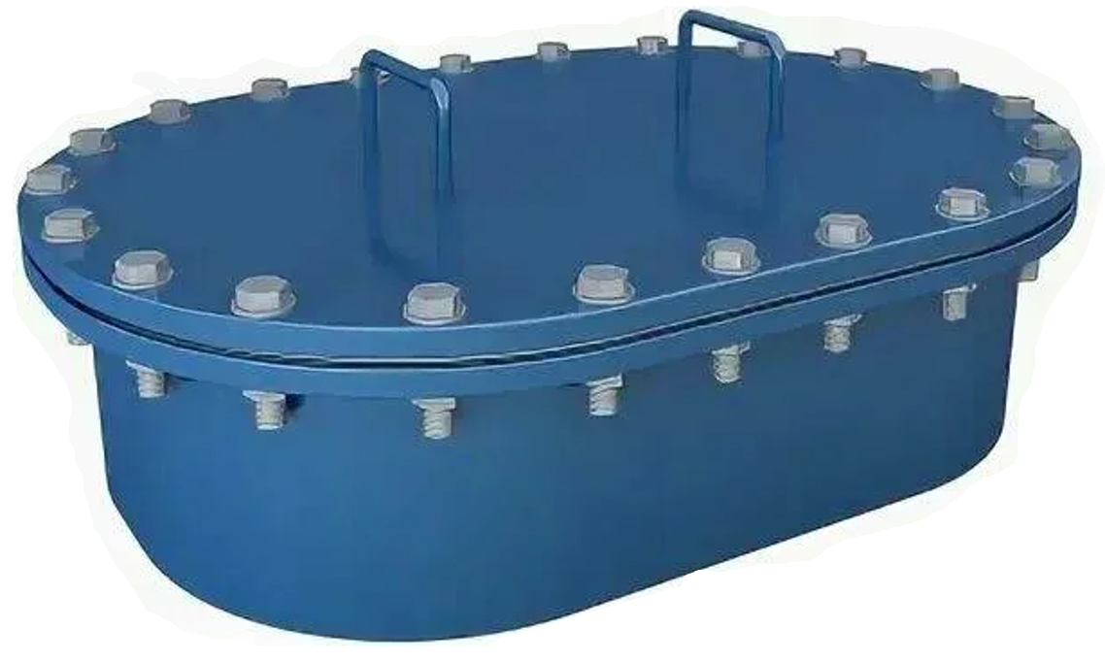
Кликни, чтобы узнать подробнее
Люк лаз
Виды резервуаров
Люк-лаз в резервуаре для темных нефтепродуктов предназначен для обеспечения доступа обслуживающего персонала внутрь резервуара при проведении следующих работ:
Технический осмотр внутреннего состояния резервуара.
Ремонтные работы и устранение неисправностей внутри резервуара.
Механическая и химическая очистка резервуара от остатков нефтепродуктов и донных отложений.
Монтаж и демонтаж технологического оборудования внутри резервуара.
Кликни
для перехода на другие резервуары
Длительное хранения | ST
Интенсивный нагрев | HT
Мобильный | MT
Обеспечение выхода персонала на понтон или плавающую крышу (при соответствующей конструкции резервуара)

Slide 19
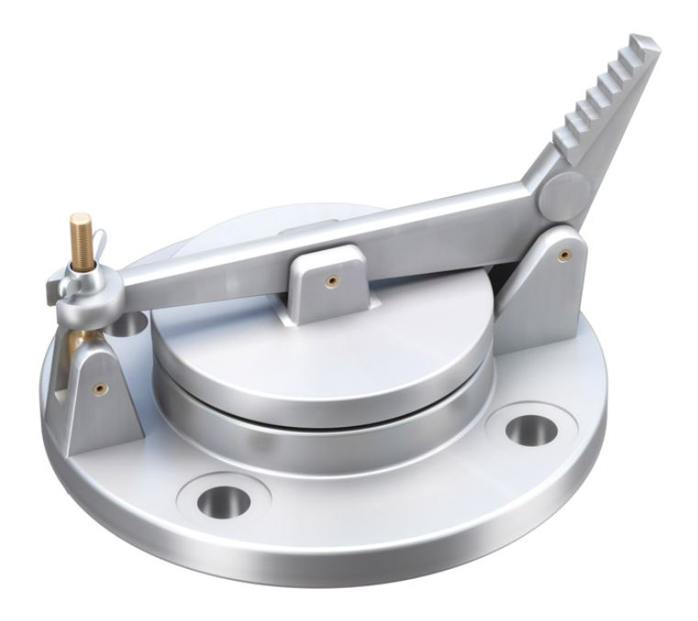
Кликни, чтобы узнать подробнее
Замерный люк
Виды резервуаров
Замерный люк в резервуаре для темных нефтепродуктов предназначен для определения уровня жидкости (нефтепродуктов и подтоварной воды) внутри резервуара и для взятия проб продукта с помощью пробоотборника. Он обеспечивает удобный и герметичный доступ внутрь емкости для проведения этих операций.
Кликни
для перехода на другие резервуары
Основные функции замерного люка:
Позволяет вручную измерять уровень жидкости в резервуаре.
Обеспечивает возможность отбора проб нефтепродуктов для анализа.
Герметично закрывается, предотвращая попадание влаги, загрязнений и испарение продукта.
Имеет конструкцию, обеспечивающую безопасность и возможность опломбирования для исключения несанкционированного доступа.
Монтируется на монтажном патрубке крыши вертикальных резервуаров или на крышке горловины горизонтальных емкостей
Длительное хранения | ST
Интенсивный нагрев | HT
Мобильный | MT

Slide 20
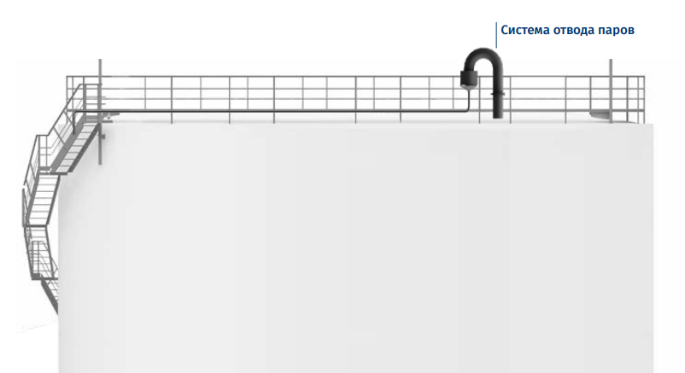
Кликни, чтобы узнать подробнее
Устройство отвода паров
Виды резервуаров
При хранении, разгрузке и загрузке нефтепродуктов, при изменении температуры окружающей среды и попадании окружающего воздуха извне, в резервуарах образуются пары в газовом пространстве, что приводит к увеличению давления в резервуаре.
Состоит из вентиляционного патрубка и конденсатоотводчика
Кликни
для перехода на другие резервуары
Длительное хранения | ST
Давление может разрушить стенку резервуара, выдавить крышу или привести к взрывоопасной ситуации. Задача устройства отвода паров ErichHahn — выровнять давление при нагреве, заполнении и опорожнении резервуара, а также для отвода конденсата в устройство перелива
Интенсивный нагрев | HT
Мобильный | MT

Slide 21
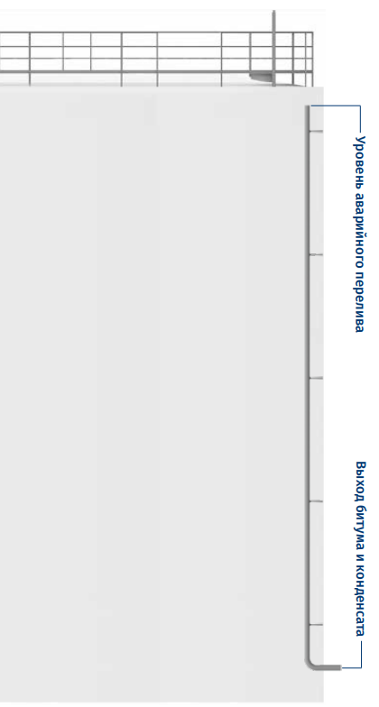
Кликни, чтобы узнать подробнее
Устройство предотвращения перелива
Виды резервуаров
Резервуары ErichHahn обеспечивают защиту от перелива в автоматическом и механическом режимах.
Система механической защиты состоит из стального трубопровода смонтированного по высоте внутри резервуара и обеспечивает сброс битума в сборные емкости с внешней стороны резервуара в случае отказа автоматики. Помимо аварийного перелива, через нее отводится конденсат, который образуется на кровле в результате работы устройства паров.
Кликни
для перехода на другие резервуары
Длительное хранения | ST
Интенсивный нагрев | HT
Мобильный | MT
Система автоматической защиты состоит из радарного уровнемера Vegapuls и сигнализатора уровня Vegacap.

Slide 22
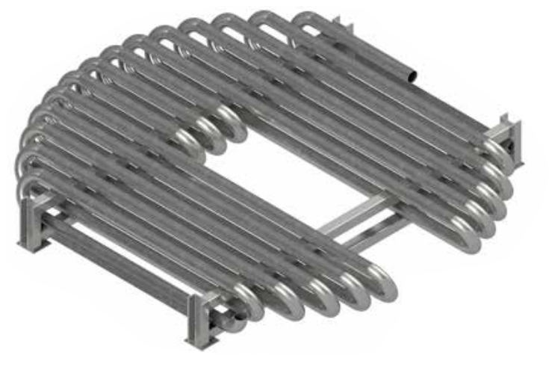
Кликни, чтобы узнать подробнее
Электронагревательные ТЭН
Виды резервуаров
Применяется в резервуарах 50 и 100 м³
Состоит из металлической рамы на которой по всему днищу резервуара расположены
трубные регистры.
Кликни
для перехода на другие резервуары
Бесшовные трубы, во избежание расхождение швов и протечки масла
Длительное хранения | ST
Применяются для дополнительной интенсификации процесса обогрева совместно с масляной системой обогрева в мобильных резервуарах 50 и 100 м3 . Электронагревательные ТЭН ускоряют нагрев до 30%
Интенсивный нагрев | HT
Мобильный | MT

Slide 23
Кликни, чтобы узнать подробнее
Комплектация мобильного
терминала
Виды резервуаров
Базовая
Дополнительная
Система нагрева термальным маслом.
Система загрузки и разгрузки продукта.
Теплоизоляция 200 мм стен, крыши и днища резервуара
Система отвода паров.
Люк-лаз для внутреннего осмотра, удобного обслуживания и ремонта резервуар.
Система предотвращения от перелива.
Термометр для измерения температуры продукта в резервуаре.
Термометр аналоговый для дополнительного контроля температуры продукта в резервуаре.
Лестница с ограждением.
Система контроля и пожарной безопасности.
Электронагревательные ТЭНы дополнительно к термальному маслу, для увеличения скорости нагрева продукта на 20%.
Радарный уровнемер VEGA (Германия) или аналог для автоматизированного контроля за наличием битумных материалов в резервуаре.
Система аварийного контроля уровня с помощью датчика VEGA (Германия) или аналог.
Пробоотборник RITAG (Германия) или аналог для удобного и безопасного отбора проб в резервуаре и контроля качества продукта.
Затвор с электроприводом ABO valve (Чехия) или аналог с электроприводом PS (Германия) или аналог.
Кликни
для перехода на другие резервуары
Длительное хранения | ST
Интенсивный нагрев | HT
Мобильный | MT

Slide 24
Система контроля и пожарной безопасности
Кликни, чтобы узнать подробнее
Виды резервуаров
Радарный уровнемер Vega
Датчик максимального уровня Vega
Пробоотборник Ritag
Сигнализирующий датчик температуры
Биметаллический термометр
Система пожарной безопасности
Для перехода
на нужное оборудование кликни на название в списке
Кликни
для перехода на другие резервуары
Длительное хранения | ST
Интенсивный нагрев | HT
Мобильный | MT

Slide 25
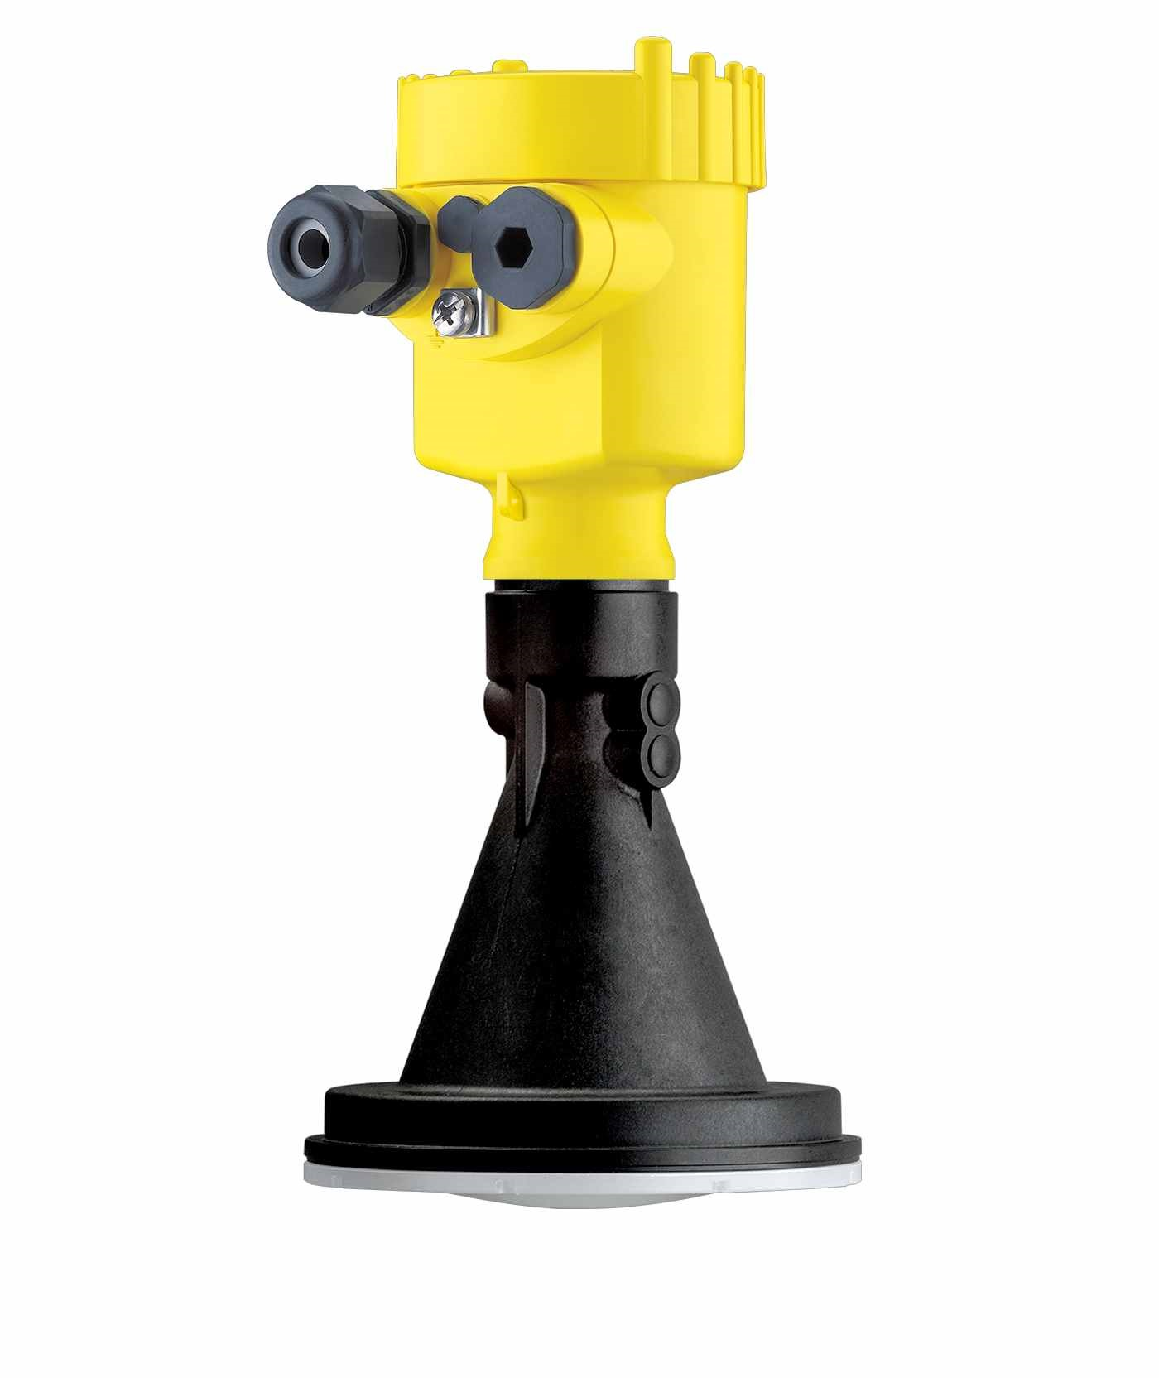
Радарный
уровнемер VEGA
Кликни, чтобы узнать подробнее
Виды резервуаров
Система контроля и ПБ
Используется для измерения уровня и учета хранящейся продукции в резервуаре. Уровнемер излучает микроволновой сигнал в сторону битума в резервуаре, отражает сигнал от поверхности и исходя из зависимой от расстояния разности частот вычисляет расстояние до поверхности контролируемой среды.
Кликни
для перехода на другие резервуары
Длительное хранения | ST
Интенсивный нагрев | HT
В зависимости от этого расстояния вычисляется объем битума в резервуаре.
Мобильный | MT

Slide 26
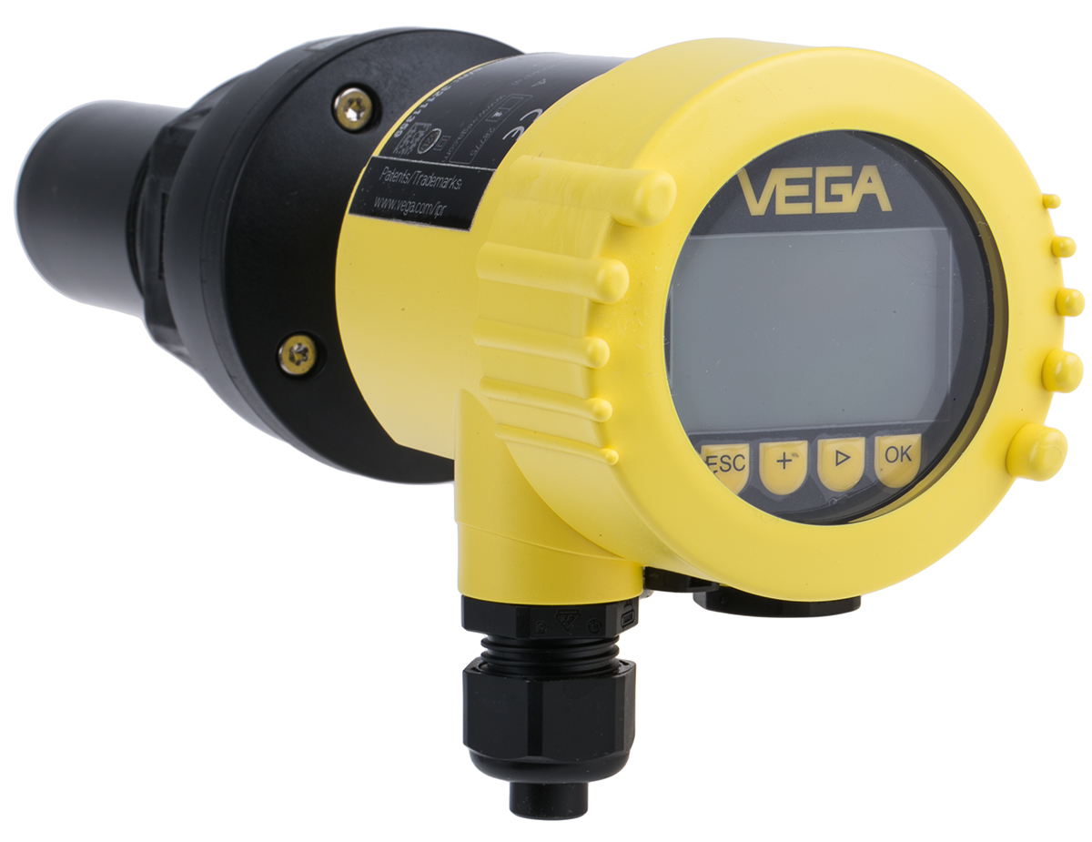
Датчик максимального уровня VEGA
Кликни, чтобы узнать подробнее
Виды резервуаров
Система контроля и ПБ
Применяется для предотвращения перелива продукции в резервуаре.
Кликни
для перехода на другие резервуары
Датчик установлен на резервуаре и используется в стационарном и автоматическом режиме.
Возможно подключение бесконтактного переключателя для автоматического отключения
разгрузочного насоса.
Длительное хранения | ST
Интенсивный нагрев | HT
Мобильный | MT

Slide 27
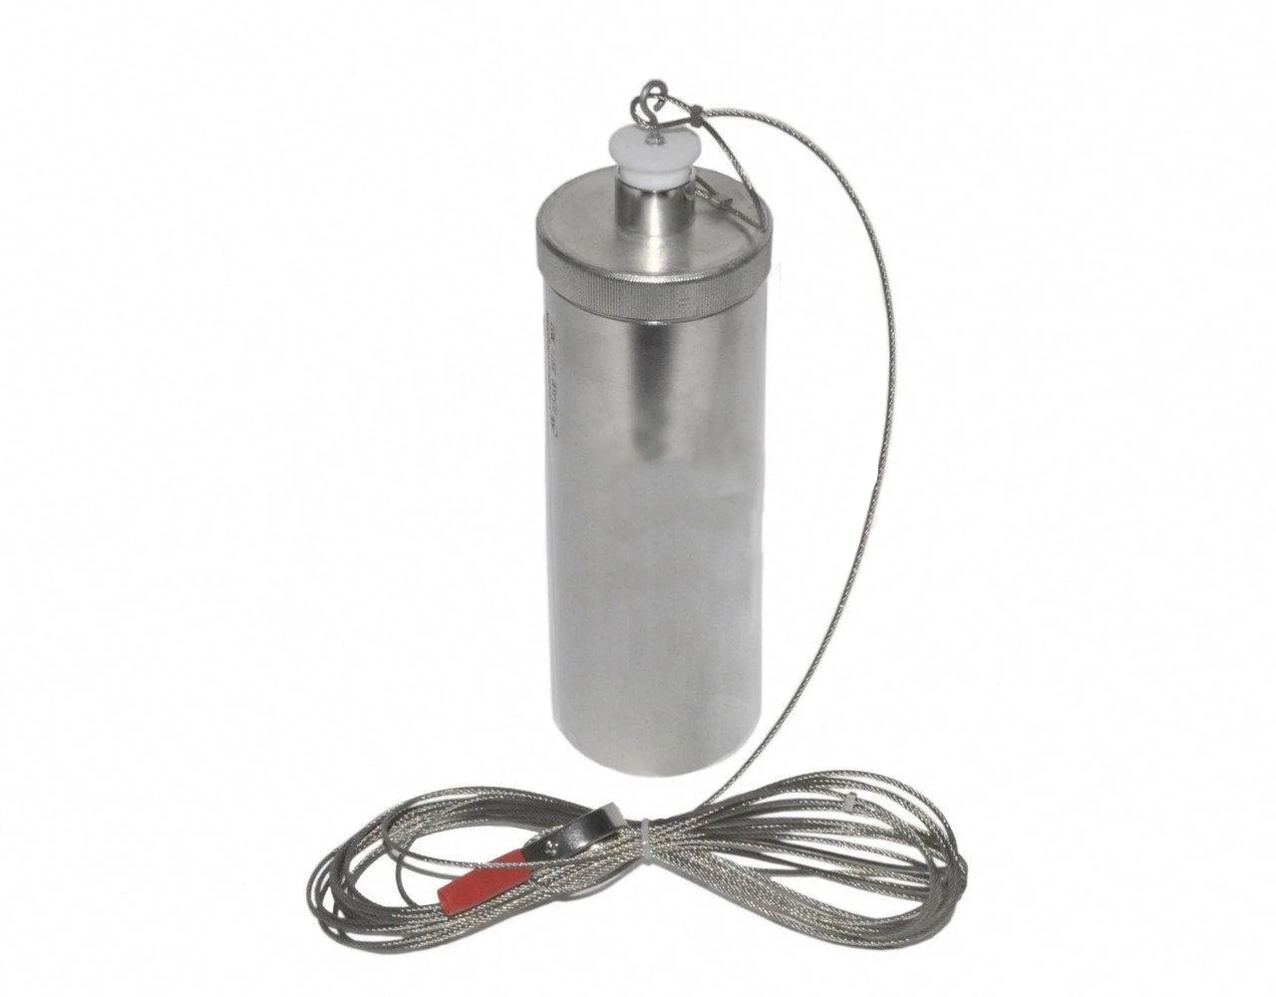
Пробоотборник RITAG
Кликни, чтобы узнать подробнее
Виды резервуаров
Система контроля и ПБ
Предназначен для удобного и безопасного отбора проб в резервуаре и дальнейшего контроля качества продукции. Для отбора проб в резьбовой адаптер пробоотборника вкручивается емкость для пробы объемом от 100 до 1000 мл. При поворачивании и удерживании маховика, конус поднимается с седла, и в емкость наливается продукт. Объем пробы регулируется дистанцией поворота влево. При достижении нужного объема пробы маховик опускается. Под усилием пружины он возвращается в закрывающее положение, после чего емкость для отбора пробы можно извлечь.
Кликни
для перехода на другие резервуары
Длительное хранения | ST
Интенсивный нагрев | HT
Мобильный | MT
Среднее время для забора одной пробы — 5 минут.

Slide 28
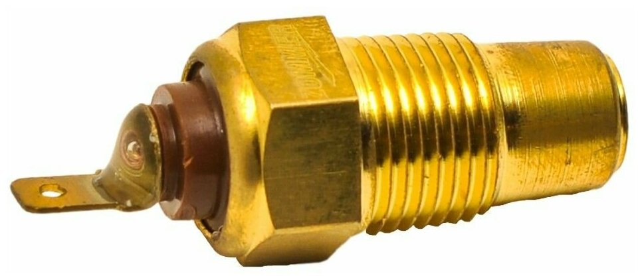
Сигнализирующий датчик температуры
Кликни, чтобы узнать подробнее
Виды резервуаров
Система контроля и ПБ
Контроль температуры достигается с помощью датчика температуры, контроллера и электропривода. Клапан регулирует подачу горячего масла в систему обогрева. Клапан открывается и закрывается в ответ на сигнал контроллера для поддержания заданной температуры битума. Обогрев автоматически отключается, если уровень битума упадет ниже вершин нагревательных элементов.
Кликни
для перехода на другие резервуары
Длительное хранения | ST
Интенсивный нагрев | HT
Мобильный | MT

Slide 29
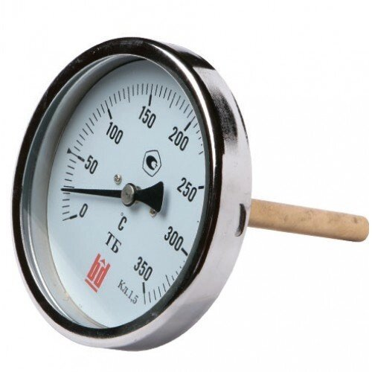
Биметаллический термометр
Кликни, чтобы узнать подробнее
Виды резервуаров
Система контроля и ПБ
Кликни
для перехода на другие резервуары
Для стационарного измерения и контроля температуры применяется биметаллический термометр.
Длительное хранения | ST
Интенсивный нагрев | HT
Мобильный | MT

Slide 30
Система пожарной безопасности
Кликни, чтобы узнать подробнее
Виды резервуаров
Система контроля и ПБ
Кликни
для перехода на другие резервуары
Резервуары объемом более 5 000 м3 оснащаются системой пожаротушения. Для контроля возгорания в резервуаре предусматривается монтаж двух тепловых линейных извещателей (термокабелей) по основной кровле резервуара. Температура срабатывания термокабеля 180 градусов. Данные термокабели подключаются в систему пожарной сигнализации терминала. Информация о месте срабатывания пожарных извещателей передается в систему автоматизации пожаротушения. При срабатывании термокабеля в системе автоматического пожаротушения, происходит подача раствора огнетушащего вещества в резервуар. Непосредственно вблизи резервуара предусматривается установка устройства местного запуска пожаротушения
Длительное хранения | ST
Интенсивный нагрев | HT
Мобильный | MT

Slide 31
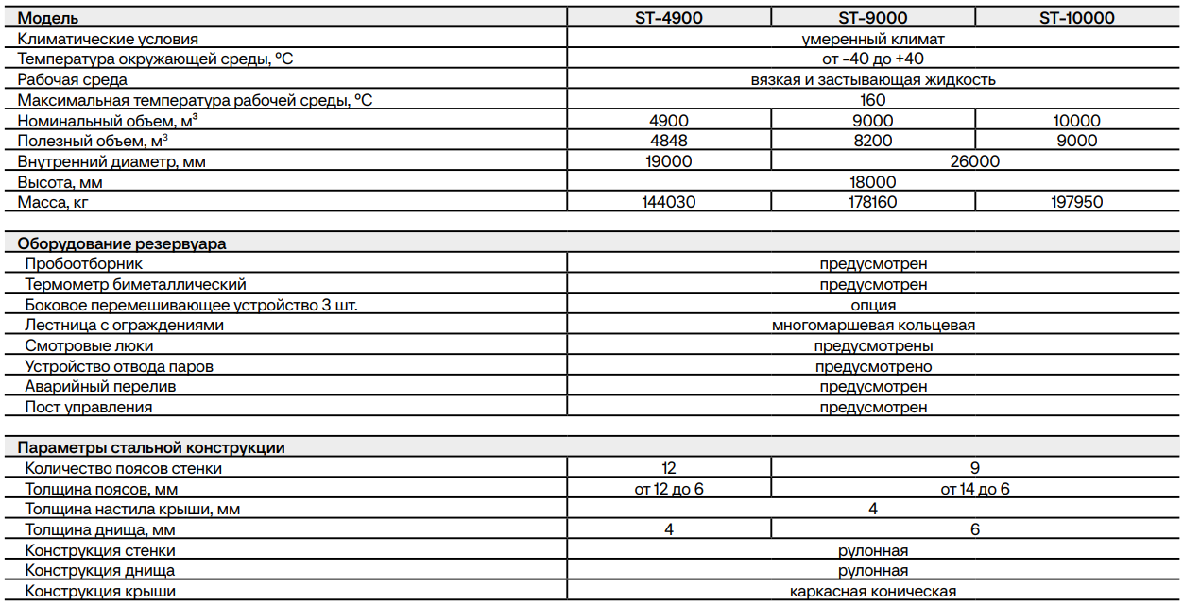
Основные технические характеристики ST
Кликни, чтобы узнать подробнее
Виды резервуаров
Далее
Кликни
для перехода на другие резервуары
Длительное хранения | ST
Интенсивный нагрев | HT
Мобильный | MT

Slide 32
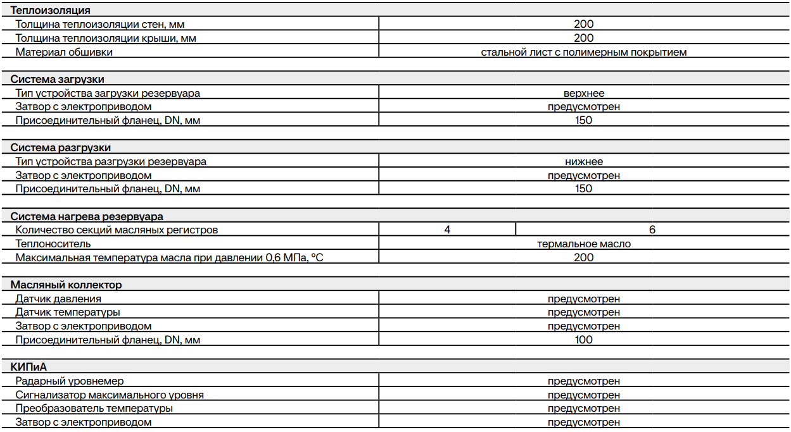
Основные технические характеристики ST
Кликни, чтобы узнать подробнее
Виды резервуаров
Назад
Кликни
для перехода на другие резервуары
Длительное хранения | ST
Интенсивный нагрев | HT
Мобильный | MT

Slide 33
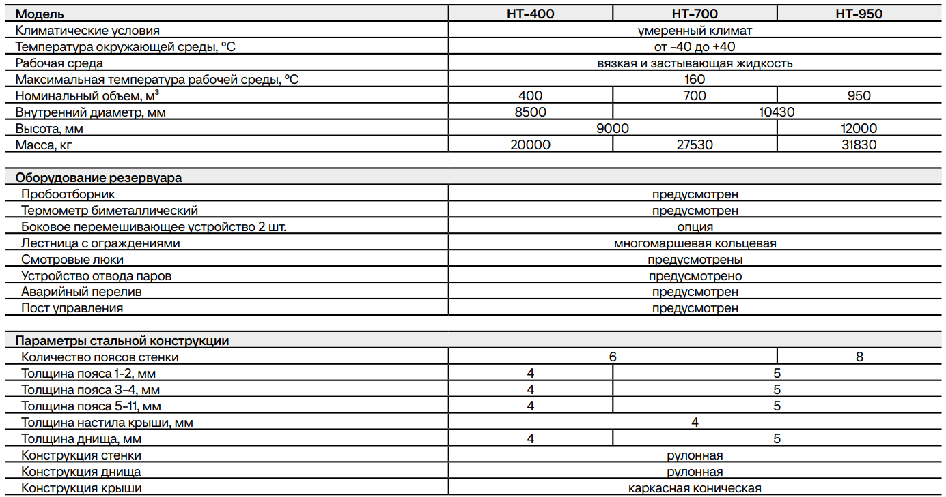
Основные технические характеристики HT
Кликни, чтобы узнать подробнее
Виды резервуаров
Далее
Кликни
для перехода на другие резервуары
Длительное хранения | ST
Интенсивный нагрев | HT
Мобильный | MT

Slide 34
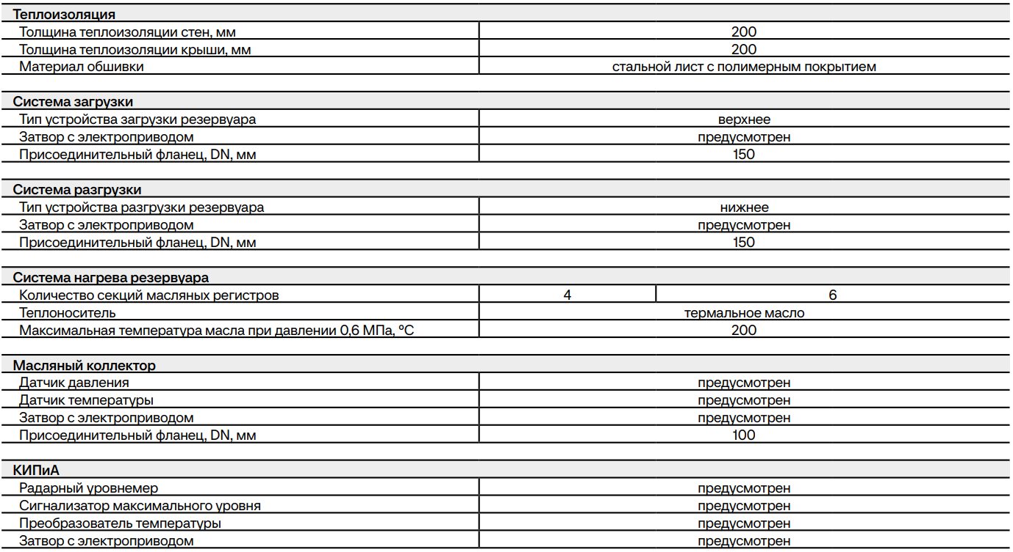
Основные технические характеристики HT
Кликни, чтобы узнать подробнее
Виды резервуаров
Назад
Кликни
для перехода на другие резервуары
Длительное хранения | ST
Интенсивный нагрев | HT
Мобильный | MT

Slide 35
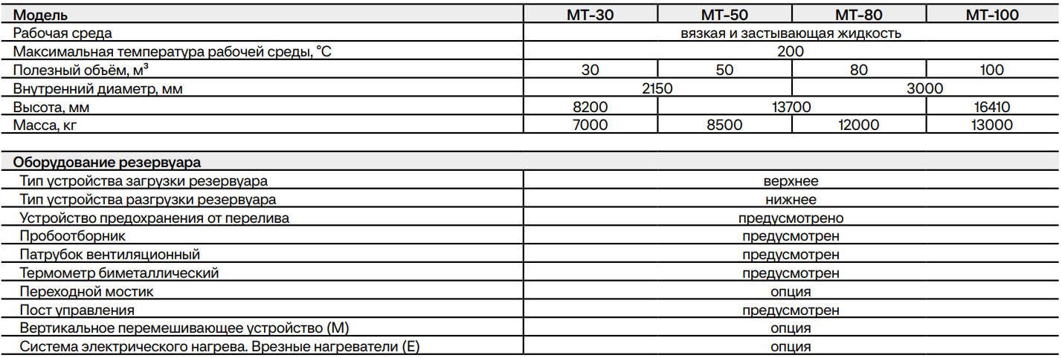
Основные технические характеристики MT
Кликни, чтобы узнать подробнее
Виды резервуаров
Далее
Кликни
для перехода на другие резервуары
Длительное хранения | ST
Интенсивный нагрев | HT
Мобильный | MT

Slide 36
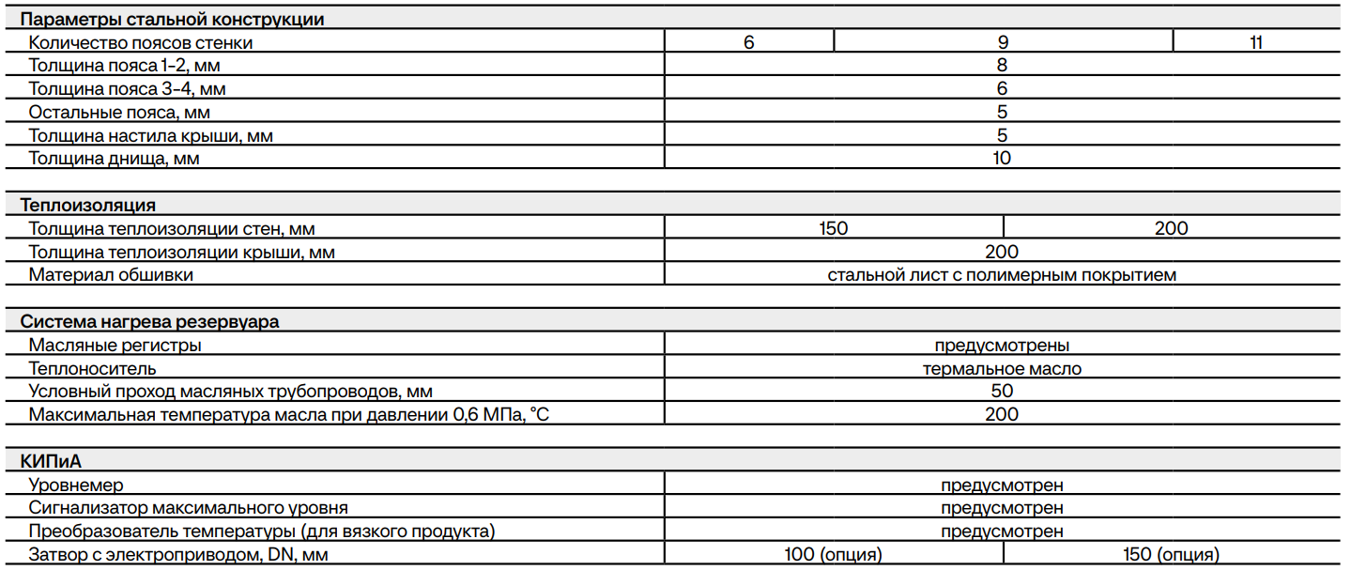
Основные технические характеристики MT
Кликни, чтобы узнать подробнее
Виды резервуаров
Назад
Кликни
для перехода на другие резервуары
Длительное хранения | ST
Интенсивный нагрев | HT
Мобильный | MT

Slide 37
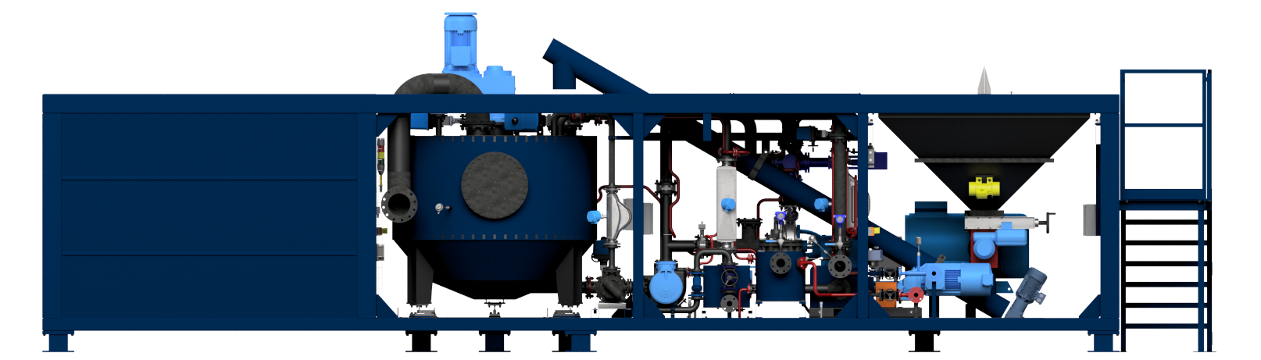
Установка модификации битума MB-25
Кликни, чтобы узнать подробнее
Описание
Преимущества
Специфика установки
Кликни на название - появится тех. хар-ка
Основные тех. характеристики
Области применения
Установка модификации битума MB-25
Насосный агрегат подачи битума и выдачи PMB
Станция подачи пластификатора
Станция подачи адгезионной добавки (ПАВ)
Гомогенизатор (коллоидной мельницы)
Реактор смешения и узел подачи полимера
Технологические процесс
Дополнительное оборудование

Slide 38
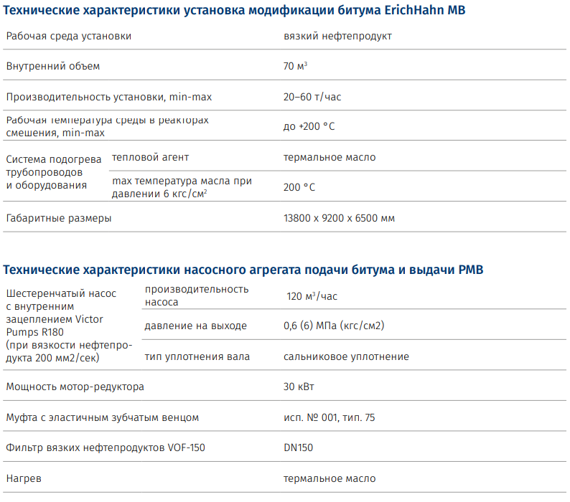
Технические характеристики
Кликни, чтобы узнать подробнее
Установка модификации

Slide 39
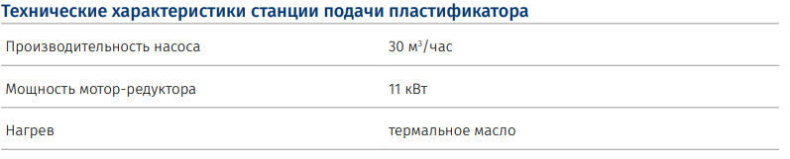
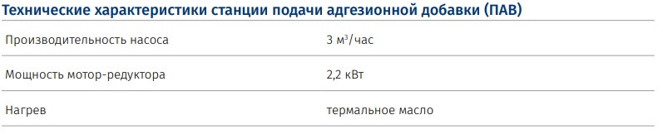
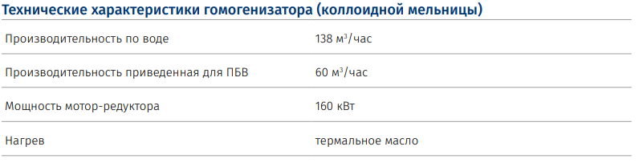
Технические характеристики
Кликни, чтобы узнать подробнее
Установка модификации

Slide 40
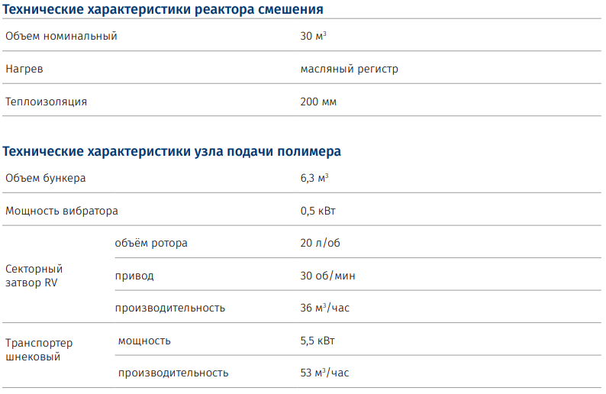
Технические характеристики
Кликни, чтобы узнать подробнее
Установка модификации

Slide 41
Описание
Кликни, чтобы узнать подробнее
Установка модификации
Предназначена для производства полимер-модифицированных битумов (PMB) пригодными для этого полимерами и присадками для улучшения свойств вяжущего вещества для строительства асфальтобетонных дорог.
Многопроходная установка предусматривает применение стирол-бутадиен-стирол (СБС) полимеров, практически всех известных полимерных модификаторов, в том числе резиновую крошку. Возможно применение специальных добавок, например, серы.
Работа установки основана на подаче под давлением нагретого до расчетной температуры битума в реактор смешения с одновременной подачей полимерных компонентов. После смешивания компонентов, материал подается в коллоидную мельницу и возвращается обратно, где в результате физико-химической реакции получается PMB. После приготовления готовый продукт (PMB) подается в накопительный резервуар.
В зависимости от качества конечного битума, применяемого полимера и желаемой концентрации продукта может быть достигнута производительность установки до 60 т/час.
Встроенная автоматическая система управления регистрирует данные о технологическом процессе модификации битумов, включая следующие параметры: температура, вес продукта в реакторе смешения, массовый расход, время операции. Все операции фиксируются и архивируются.
Модульная стальная конструкция состоит из блок-контейнеров с качественным оборудованием европейских производителей и включает: узел подачи СБС полимеров, узел подачи гранулированной серы и два реактора смешения с трубопроводами.
Установка имеет два реактора-смесителя, каждый объёмом 30 м3

Slide 42
Описание
Кликни, чтобы узнать подробнее
Установка модификации
Предназначена для производства полимер-модифицированных битумов (PMB) пригодными для этого полимерами и присадками для улучшения свойств вяжущего вещества для строительства асфальтобетонных дорог.
Работа установки основана на подаче под давлением нагретого до расчетной температуры битума в реактор смешения с одновременной подачей полимерных компонентов. После смешивания компонентов, материал подается в коллоидную мельницу и возвращается обратно, где в результате физико-химической реакции получается PMB. После приготовления готовый продукт (PMB) подается в накопительный резервуар.
Модульная стальная конструкция состоит из блок-контейнеров с качественным оборудованием европейских производителей и включает: узел подачи СБС полимеров, узел подачи гранулированной серы и два реактора смешения с трубопроводами.
Установка имеет два реактора-смесителя, каждый объёмом 30 м3
Многопроходная установка предусматривает применение стирол-бутадиен-стирол (СБС) полимеров, практически всех известных полимерных модификаторов, в том числе резиновую крошку. Возможно применение специальных добавок, например, серы.
В зависимости от качества конечного битума, применяемого полимера и желаемой концентрации продукта может быть достигнута производительность установки до 60 т/час.
Встроенная автоматическая система управления регистрирует данные о технологическом процессе модификации битумов, включая следующие параметры: температура, вес продукта в реакторе смешения, массовый расход, время операции. Все операции фиксируются и архивируются.

Slide 43
Кликни, чтобы узнать подробнее
Преимущества
В составе установки применяется высокоэффективная коллоидная мельница SIEFER Trigonal®-Machine. Коллоидная мельница (гомогенизатор) SIEFER Trigonal®-Machine специально сконструирована для производства PMB.
В реакторе-смесителе применяются перемешивающие устройства для предварительного смешивания исходного битума с полимерным модификатором и другими жидкими добавками
Высокоэффективная система спутникового подогрева обеспечивает поддержание температуры насосного оборудования: внутренних трубопроводов и агрегатов установки по производству модифицированного битума
Для точного дозирования битума и полимеров применяется тензодатчики и датчики кориолиса, дозирование осуществляется в автоматическом режиме по принципу потери веса.
Возможность применения практически всех известных типов модификаторов (полимеров),
как твердых порошкообразных и в гранулах,
так и жидких.
Установка модификации

Slide 44
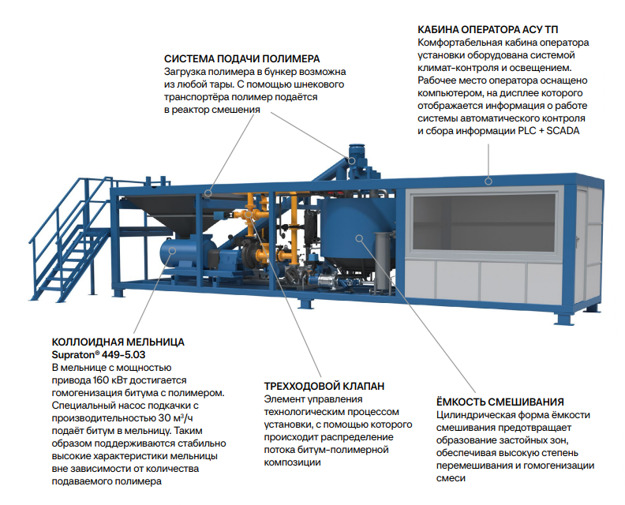
Спецификация установки для MB:
Кликни, чтобы узнать подробнее
Установка модификации
Вид сверху
Вид сзади

Slide 45
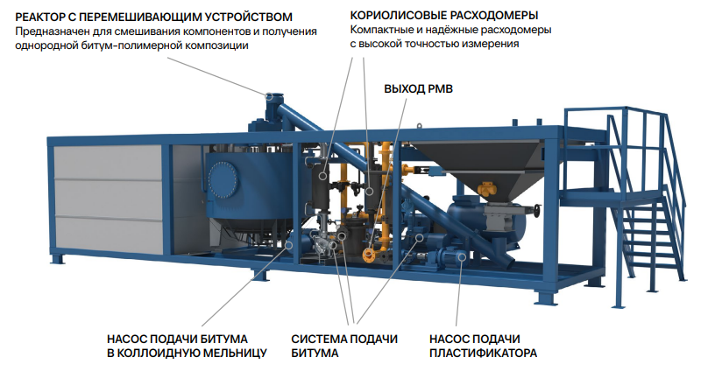
Спецификация установки для MB:
Кликни, чтобы узнать подробнее
Установка модификации
Вид сверху
Вид спереди

Slide 46
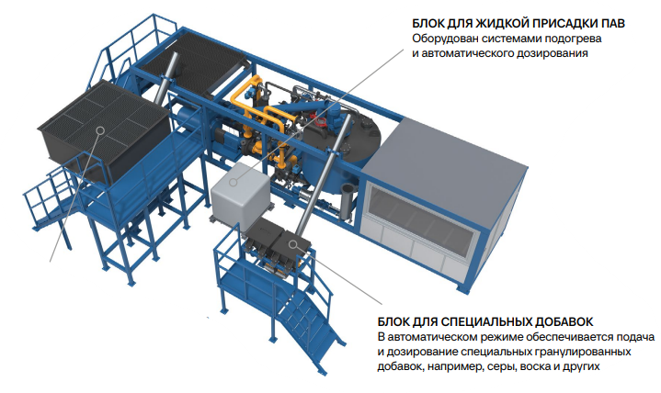

Спецификация установки для MB:
Кликни, чтобы узнать подробнее
Установка модификации
Вид сзади
Вид спереди

Slide 47
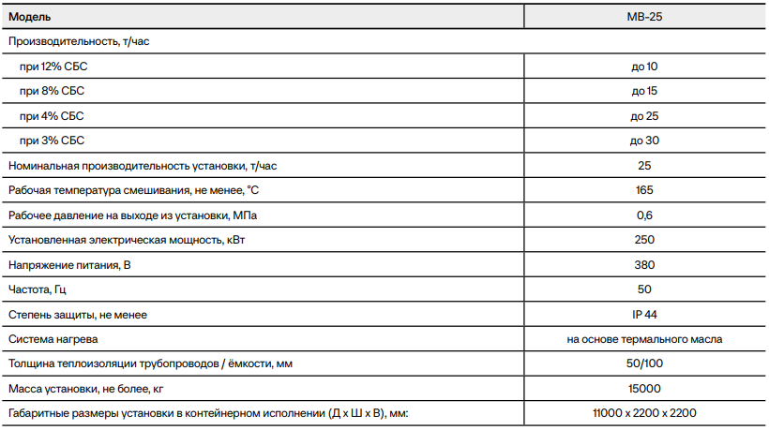
Основные технические характеристики
Кликни, чтобы узнать подробнее
Установка модификации
Далее

Slide 48
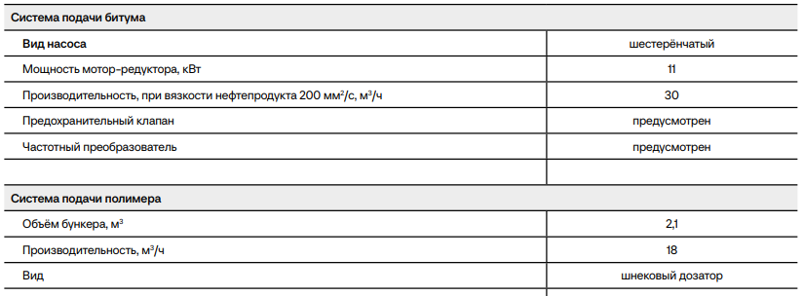
Основные технические характеристики
Кликни, чтобы узнать подробнее
Установка модификации
Далее
Назад

Slide 49
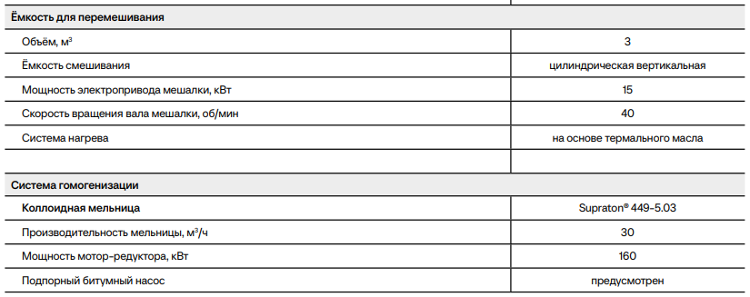
Основные технические характеристики
Кликни, чтобы узнать подробнее
Установка модификации
Назад

Slide 50
Области применения
Кликни, чтобы узнать подробнее
Установка модификации
Дорожное покрытие:
Адгезионные и гидроизоляционные свойства полимер-модифицированного битума, его сопротивление циклическим знакопеременным нагрузкам, в том числе и при низких температурах окружающего воздуха делают его популярным выбором при устройстве дорожных покрытий. Применение полимер-модифицированного битума помогает получить ровную и прочную поверхность, способную выдерживать нагрузки от движущихся автомобилей, грузовиков и другой техники.
Аэродромы:
Взлетно-посадочные полосы, рулежные дорожки и перроны аэродромов служат дольше благодаря устойчивости полимер-модифицированного битума к деформации при нагрузках, возникающих от тяжелой авиационной техники.
Гидроизоляция:
Полимер-модифицированный битум и наличие латекса в составе холодно-битумной мастики придают ей характеристики, необходимые для устройства и ремонта гидроизоляции: эластичность и увеличение максимальных температур теплостойкости и морозоустойчивости изоляционного покрытия.
Автомобильные гоночные трассы:
PMB обеспечивает гладкую, прочную поверхность с хорошим сцеплением, которая идеально подходит для гоночных трасс.
Обустройство кровли:
Благодаря своей водостойкости, полимермодифицированный битум широко применяется в кровельных материалах, обеспечивающих надёжную защиту зданий от повреждения водой.
Сооружение мостов:
Повышенная гибкость и долговечность полимермодифицированного битума делают его предпочтительным материалом при выборе покрытия проезжей части мостов.

Slide 51
Описание технического процесса
Кликни, чтобы узнать подробнее
Установка модификации
В установке модификации битума MB-25 используется поточная технология производства PMB, при которой битум-полимерная композиция один раз проходит через коллоидную мельницу. Потоки битума и модификаторов регулируются независимо и могут быть изменены в процессе производства без воздействия друг на друга.
Из системы дозирования СБС-полимер направляется в реактор смешения для предварительного смешивания с битумом и другими жидкостями. Из реактора смешения битум-полимерная композиция попадает в мельницу. На входе в мельницу установлен подпорный насос.
Изображение
Элементы битум-полимерной композиции подаются одновременно, что гарантирует непрерывность производственного процесса. Дозирование битума происходит с помощью кориолисовых расходомеров. Дозирование жидких добавок происходит с помощью расходомеров.
В мельнице полимерный гранулят дробится на мелкие частицы и смешивается с битумом. За коллоидной мельницей по ходу движения смеси расположен распределительный трёхходовой клапан. С его помощью можно осуществлять полную или частичную рециркуляцию битум-полимерной композиции для повторного прохождения через коллоидную мельницу. Готовый продукт поступает в ёмкость клиента для хранения и дозревания PMB.
Для дозирования СБС-полимера используются тензодатчики. Расход отслеживается системой управления и автоматически регулируется в АСУ ТП установки в соответствии с заданным рецептом. Согласно рецепту, оператор задаёт концентрацию СБС-полимера в смеси. Процент содержания полимера в смеси определяется рецептурой. Строгое соблюдение рецептуры обеспечивает система дозирования. Установка позволяет производить битумполимерную композицию с концентрацией полимера в общем объёме от 3% до 12% .
Коллоидная мельница, установленная на ErichHahn MB, рассчитана на работу с концентрированной битум-полимерной композицией. Концентрат вводится в битум, который подаётся в технологический процесс по отдельной линии. Дозирование битума происходит с помощью кориолисовых расходомеров. На выходе из установки получается готовый PMB.

Slide 52
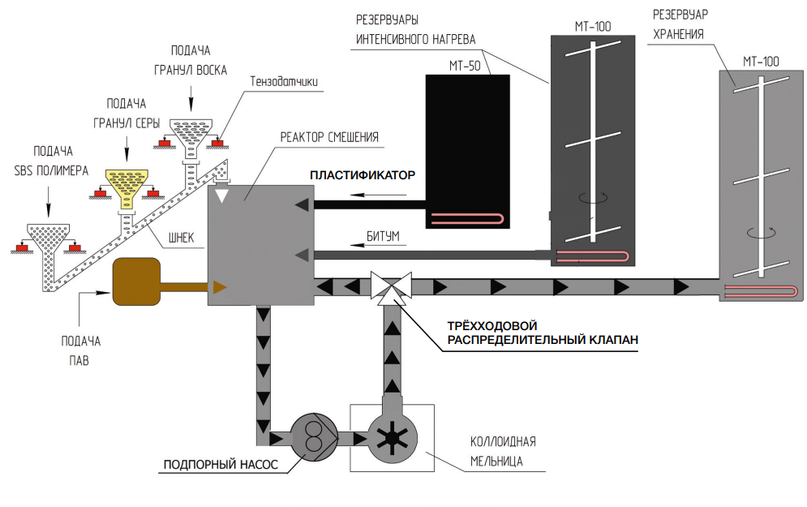
Технический процесс
Кликни, чтобы узнать подробнее
Установка модификации
Описание

Slide 53
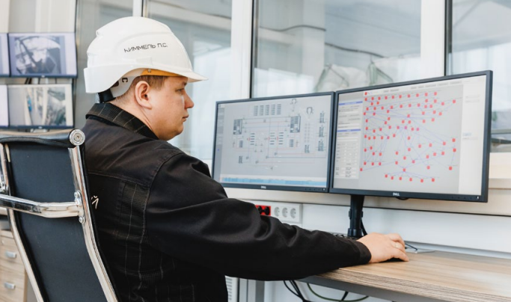
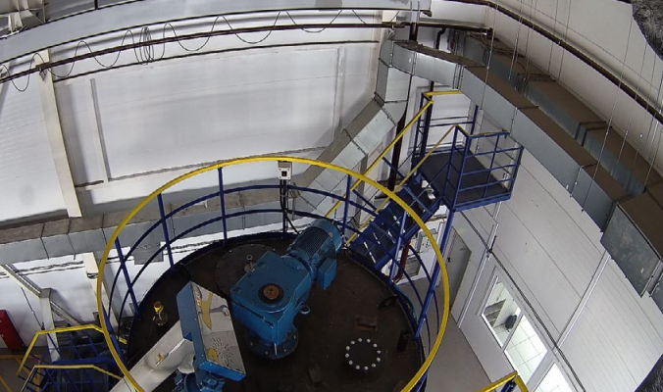
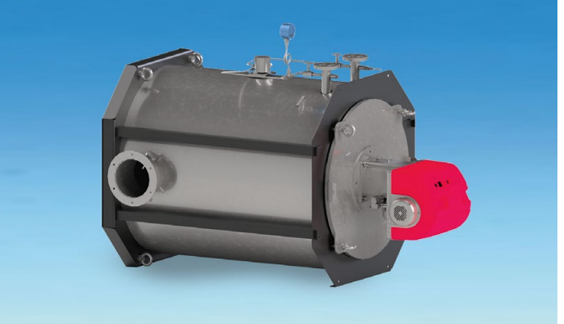
Дополнительное оборудование
Кликни, чтобы узнать подробнее
Установка модификации
Дополнительное АРМ оператора может быть размещено на значительном удалении от установки, например, в центральной диспетчерской предприятия. Такое решение позволяет дистанционно и в полном объёме осуществлять контроль и управление установкой PMB и передавать управление от одного оператора к другому.
Далее
Дополнительное АРМ
Установка системы видеонаблюдения подразумевает под собой не только непосредственный контроль за производственным процессом и персоналом. Видеонаблюдение в технологическом отсеке установки и в операторской необходимо для целей безопасности. Наличие этой системы в составе установки поможет при выявлении объективных причин аварий и других нештатных ситуаций.
Видеонаблюдение
Обеспечивает автономность установки модификации битума и предназначена для нагрева масляного теплоносителя и подачи его по трубопроводам для подогрева технологического оборудования. Нагрев термального масла осуществляется в котле до заданной рабочей температуры. Горелка, установленная в котле, может быть монотопливной: дизельной, мазутной, газовой или многотопливной.
Система электронагрева теплоносителя

Slide 54
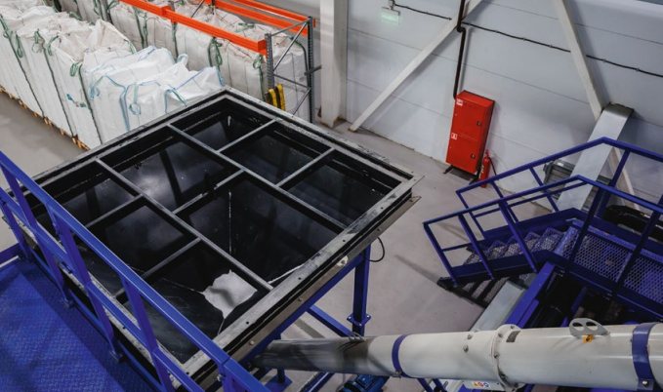
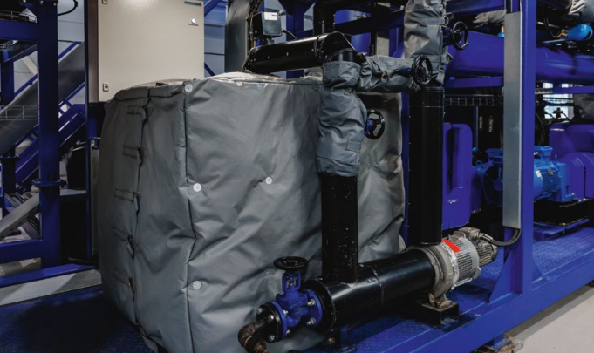
Дополнительное оборудование
Кликни, чтобы узнать подробнее
Установка модификации
Назад
Дополнительный блок подачи полимера предназначен для автоматизации подачи компонента в расходный бункер. Он позволяет разгрузить оператора установки, которому не нужно вести постоянное наблюдение за уровнем полимера в расходном бункере и своевременно пополнять запас. На дне бункера установлен шнековый транспортер, который регулирует количество подаваемого полимера посредством скорости вращения шнека. Бункер оснащен предохранительной решеткой.
Дополнительный блок подачи полимера
На установке модификации битума ErichHahn предусмотрена линия подачи жидких добавок непосредственно в ёмкость смешивания. Ёмкость для хранения жидкой присадки ПАВ расположена за пределами технологического отсека установки и не занимает много места. Для поддержания заданной температуры ПАВ и предотвращения замерзания предусмотрен чехол с электрообогревом. Уровень жидкости в ёмкости отслеживается тензодатчиком. С тензодатчика сигнал поступает в систему АСУ ТП.
Блок для жидкой присадки ПАВ

Slide 55
Установки разгрузки и загрузки битума
Кликни, чтобы узнать подробнее
Области применения
Наши проекты
Автоматическая установка разгрузки ж/д цистерн | ARU
Автоматический пункт загрузки автотранспорта | ATL
Автоматический пункт загрузки/разгрузки автотранспорта | ATLU
Автоматический пункт разгрузки автотранспорта | ATU
Устройство верхней загрузки | TLA
Мобильная платформа загрузки автотранспорта | MTL
Автоматический мобильный пункт загрузки/разгрузки автотранспорта | MTLU
Для перехода
на нужное оборудование кликни на название в списке

Slide 56
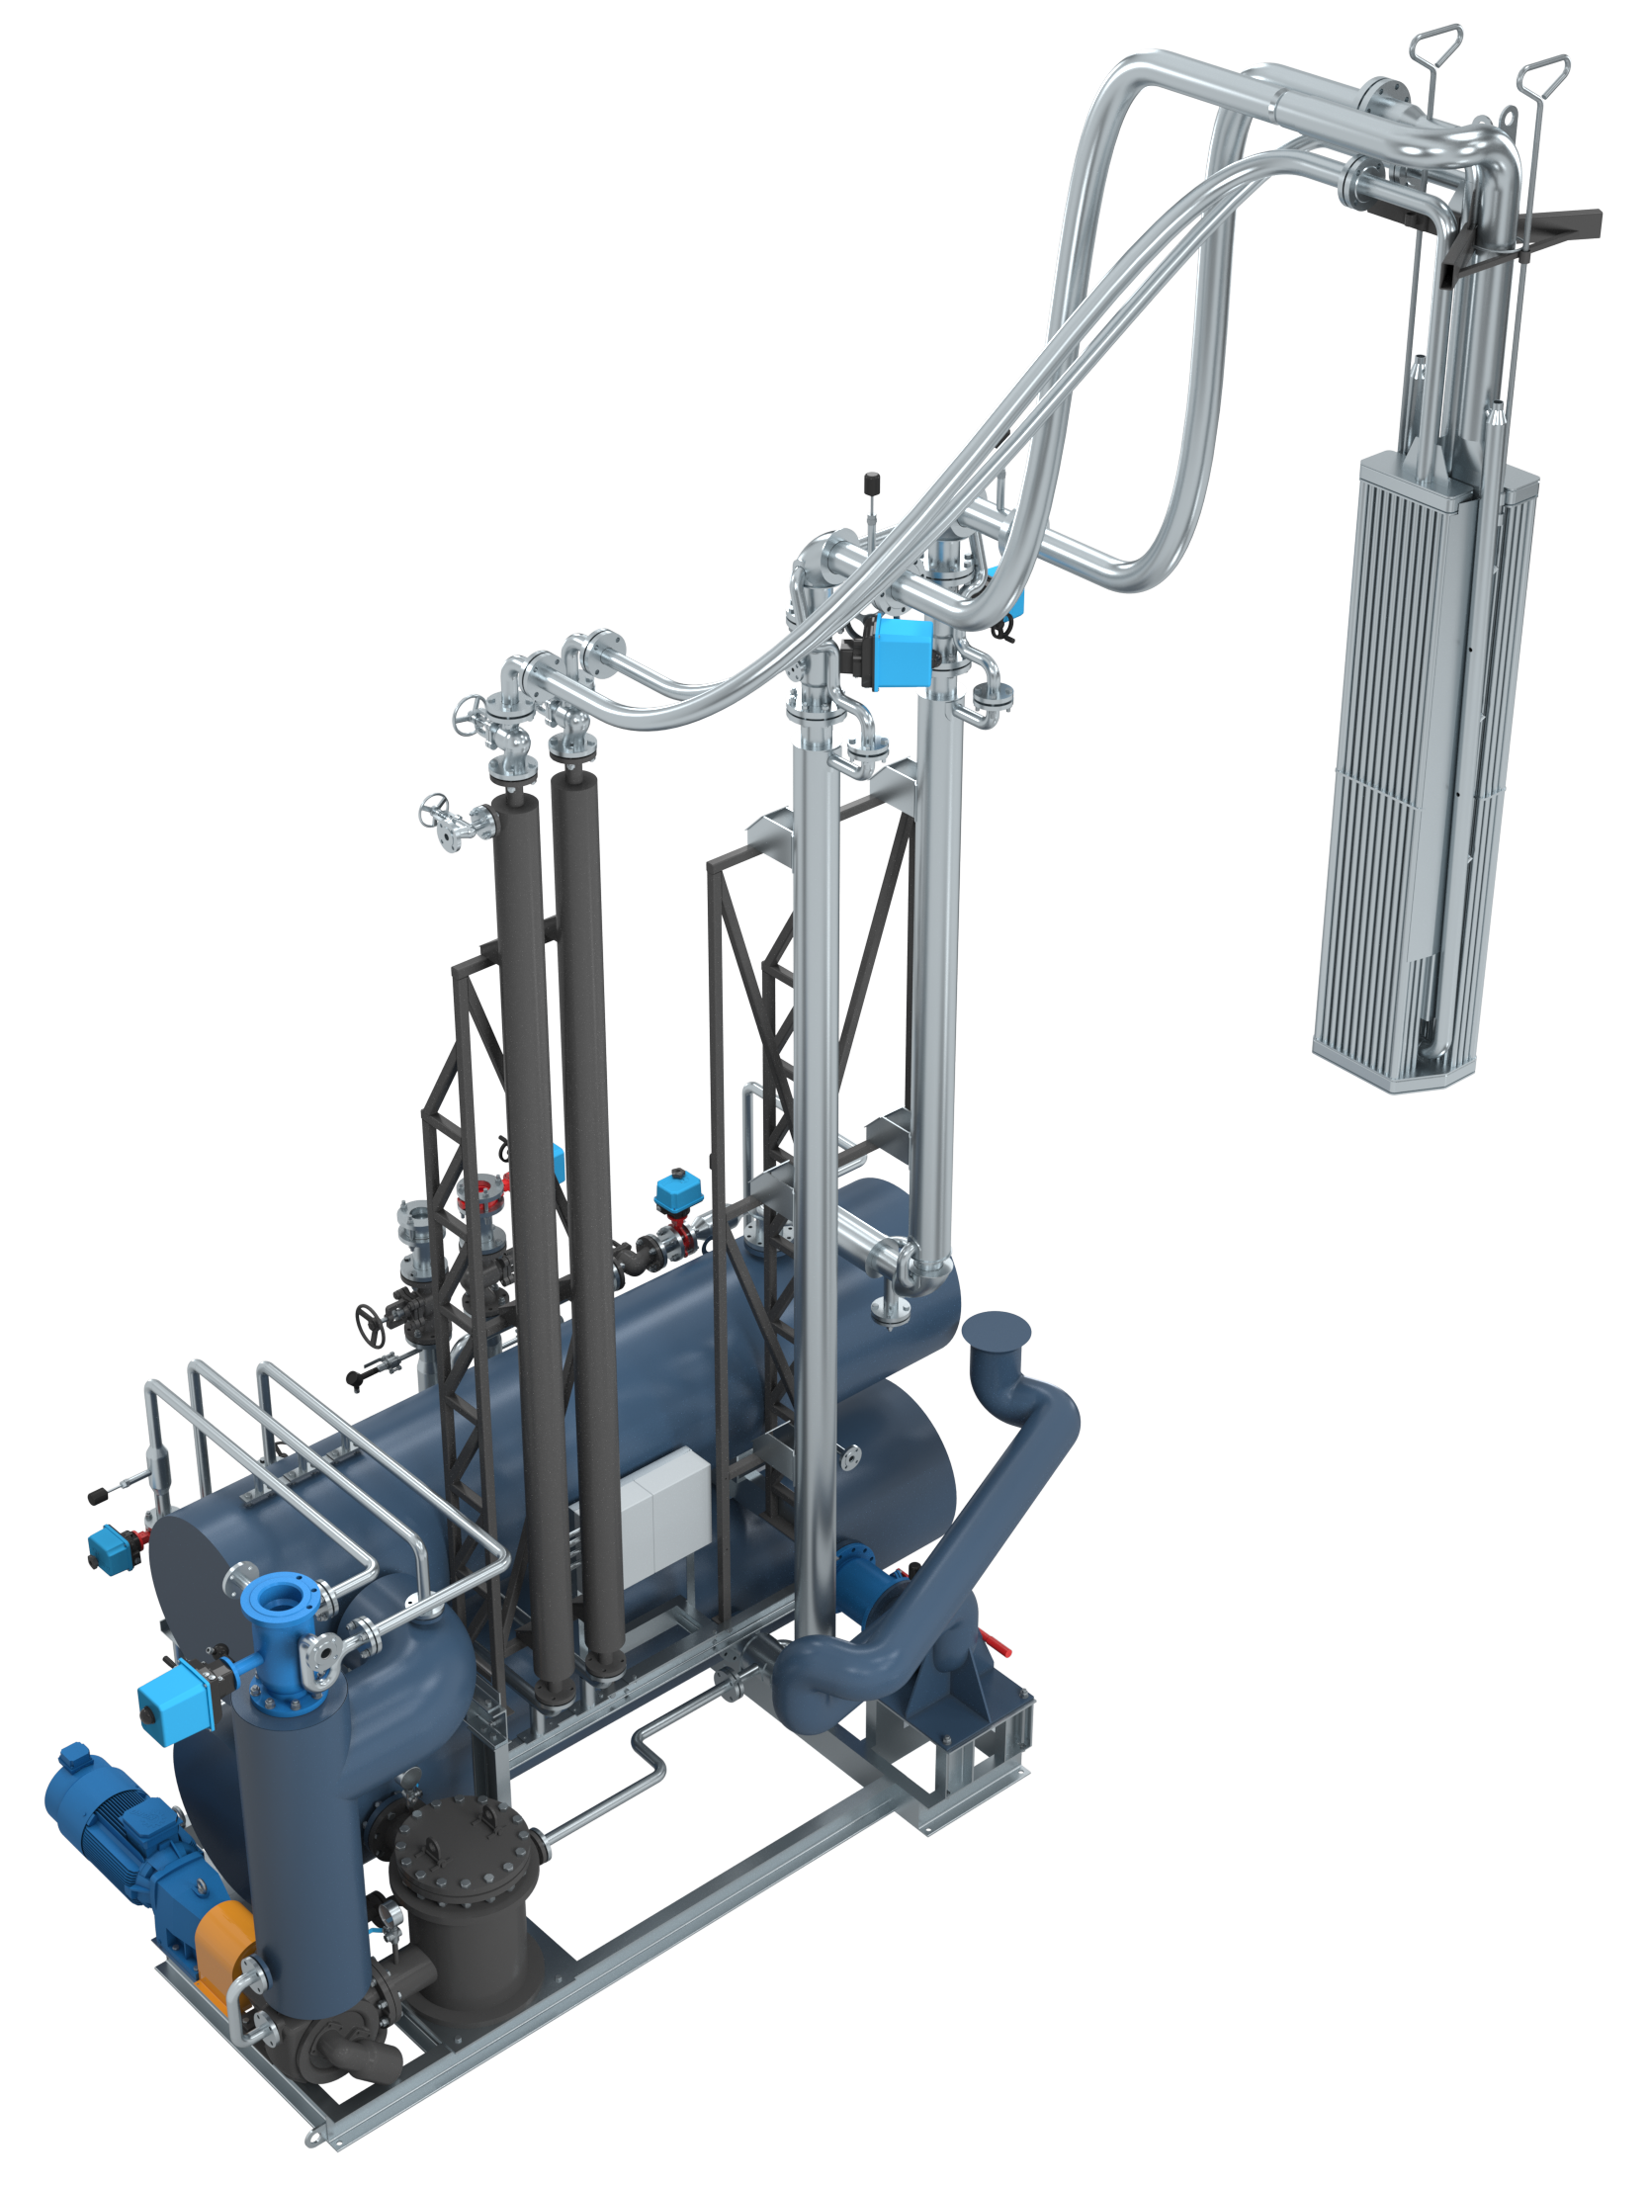
Автоматическая установка разгрузки ж/д цистерн | ARU
Кликни, чтобы узнать подробнее
Технические характеристики
Виды установок
Области применения
7-24часа
Время разгрузки цистерны
Наши проекты
Металлорукава DN 50
Мощность по теплопередаче
350кВт
Система маслопроводов
для обогрева
Внешний
теплообменник
ErichHahn ARU предназначена для ускоренного автоматизированного разогрева и слива вязких и застывающих грузов из вагонов-цистерн установленных на железнодорожных сливных эстакадах.
Запорно-
регулирующая
арматура
Система
продуктопроводов
Блок
теплообменников
Устройство
нижнего слива
Насосная установка
Пост
управления
Теплоизоляция
Фильтр для вязких
жидкостей
Опорная рама

Slide 57
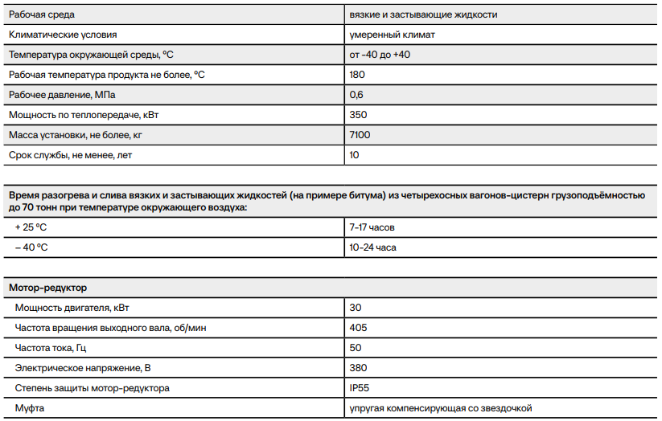
Технические характеристики
Кликни, чтобы узнать подробнее
Далее
Виды установок

Slide 58
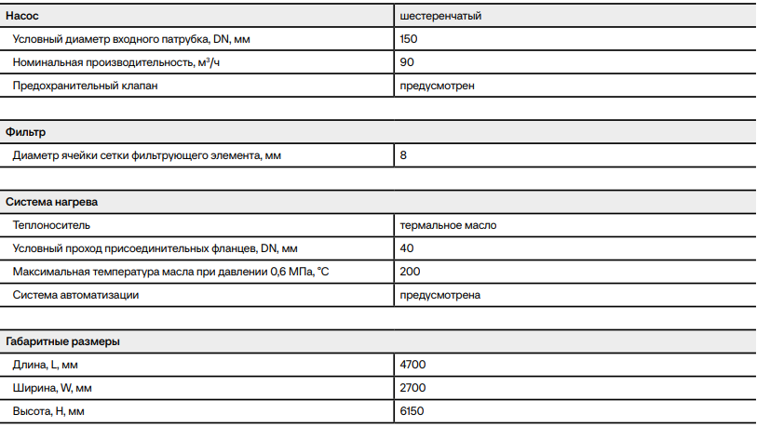
Технические характеристики
Кликни, чтобы узнать подробнее
Назад
Виды установок

Slide 59
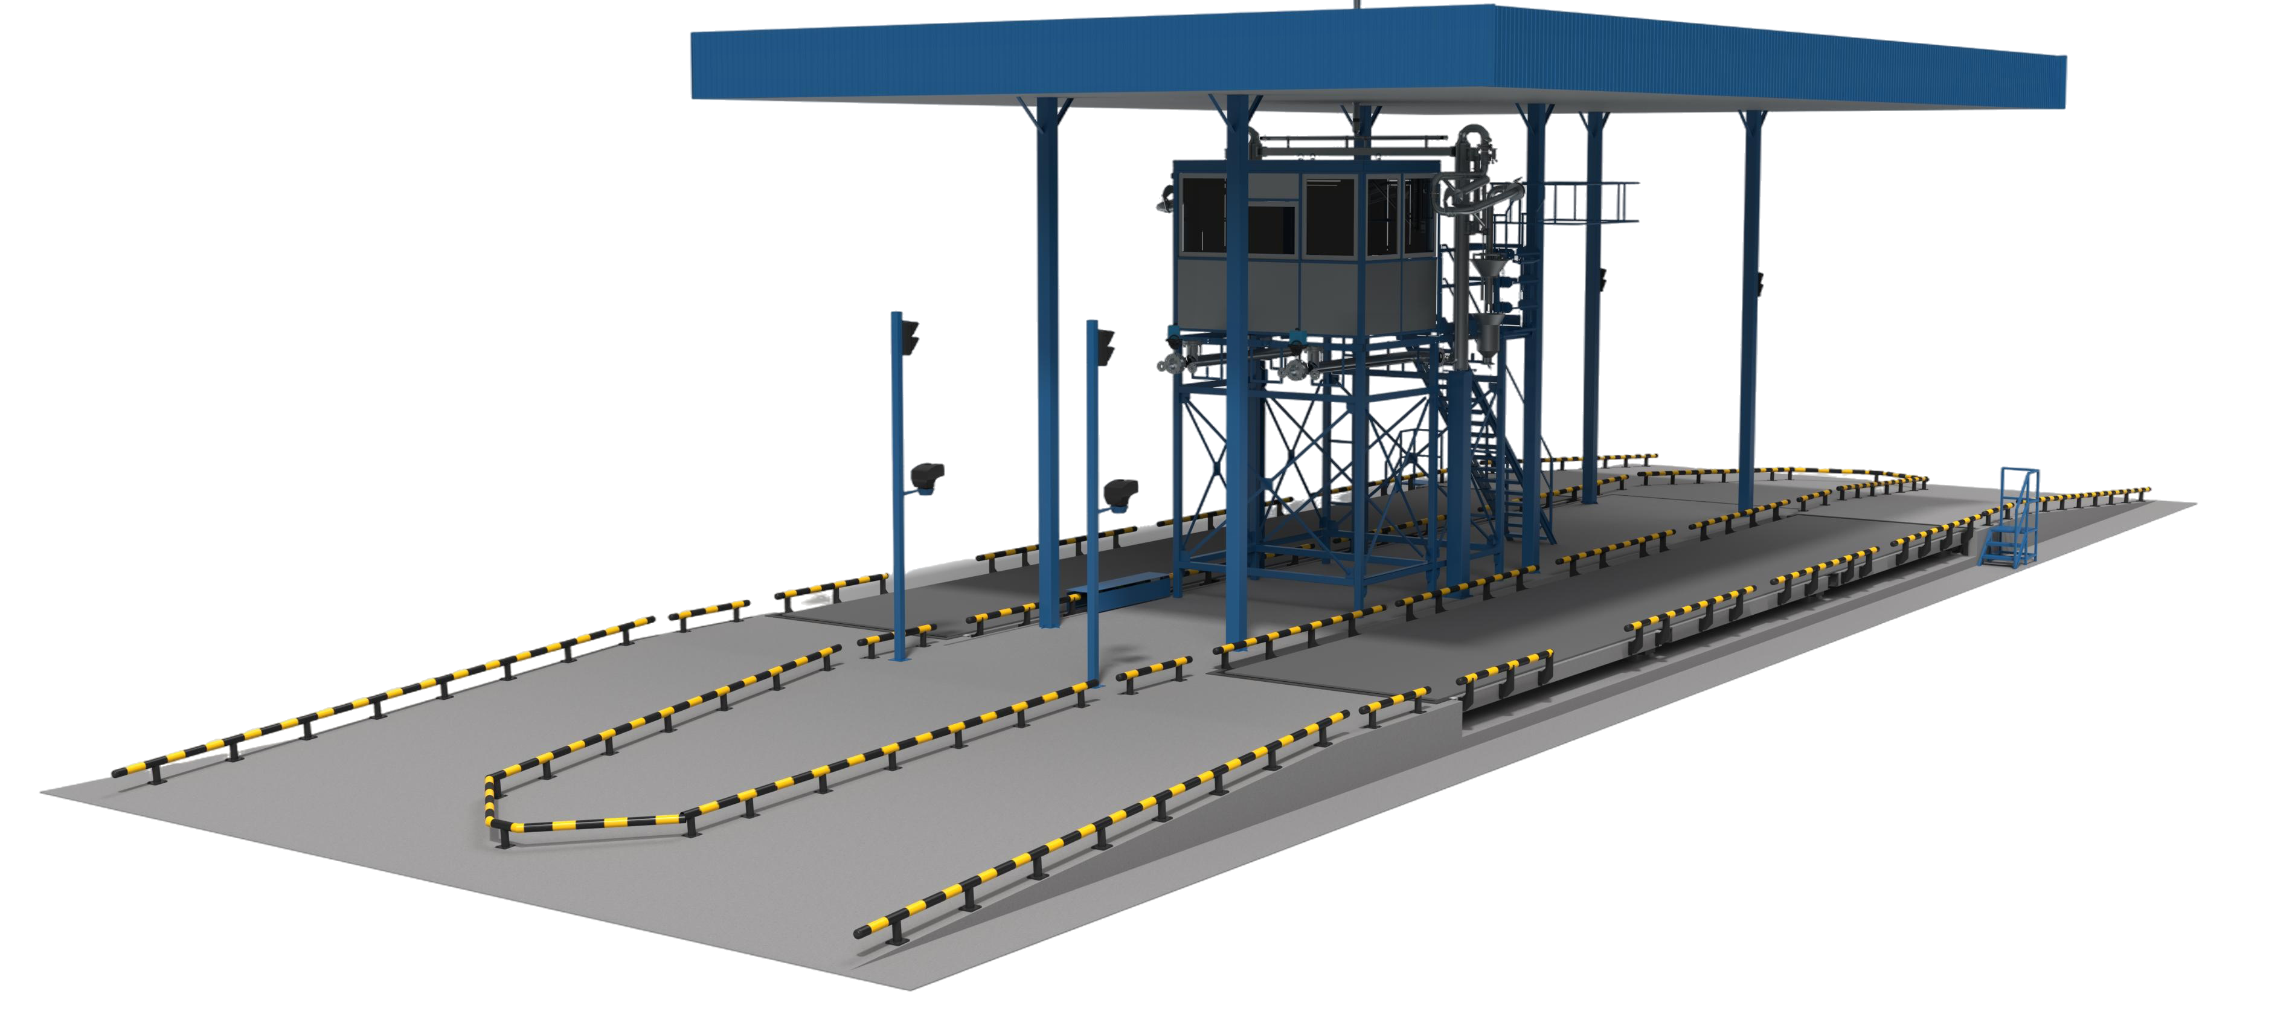
Автоматический пункт загрузки автотранспорта | ATL
Кликни, чтобы узнать подробнее
Технические характеристики
Виды установок
Автоматический пункт загрузки автотранспорта ErichHahn ATL предназначен для налива в автоцистерны вязких и застывающих грузов. Возможен одновременный налив двух автоцистерн. Пропускная способность пункта на два поста достигает 80 автоцистерн или 2000 тонн продукции в сутки.
Навес
Операторская
Система контроля
и пожарной безопасности
Области применения
Наши проекты
Система загрузки продукта
30-130 куб.м / час
Пропускная способность пункта
Мостик переходной
1 - 2
Количество постов
Автомобильные весы
Светофоры светодиодные
Max установоч-ная мощность
7,07кВт

Slide 60
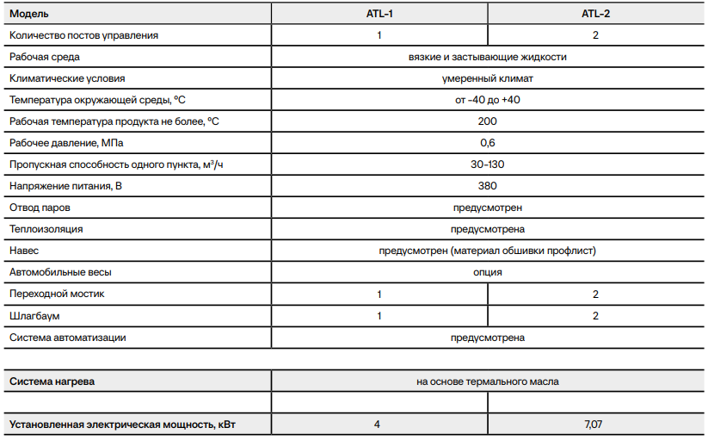
Технические характеристики
Кликни, чтобы узнать подробнее
Далее
Виды установок

Slide 61
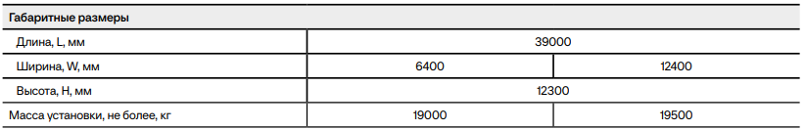
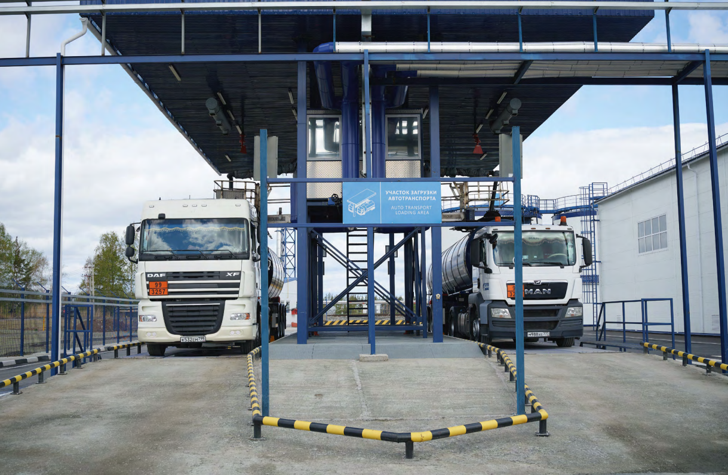
Технические характеристики
Кликни, чтобы узнать подробнее
Назад
Виды установок

Slide 62
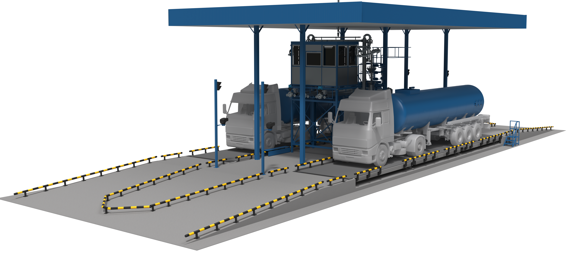
Автоматический пункт загрузки и разгрузки автотранспорта | ATLU
Кликни, чтобы узнать подробнее
Технические характеристики
Виды установок
ErichHahn ATLU предназначен для одновременного обслуживания автотранспорта в пункте налива и слива вязких и застывающих жидкостей. Пропускная способность пункта на два поста достигает 2000 тонн продукции в сутки (80 автоцистерн).
Система контроля
и пожарной безопасности
Навес
Операторская
Области применения
Наши проекты
Система загрузки продукта
Мостик переходной
30-130 куб.м / час
Пропускная способность пункта
1 - 2
Количество постов
Автомобильные весы
Светофоры светодиодные
38кВт
Max установоч-ная мощность

Slide 63
Технические характеристики
Кликни, чтобы узнать подробнее
Далее
Виды установок

Slide 64
Технические характеристики
Кликни, чтобы узнать подробнее
Назад
Виды установок

Slide 65
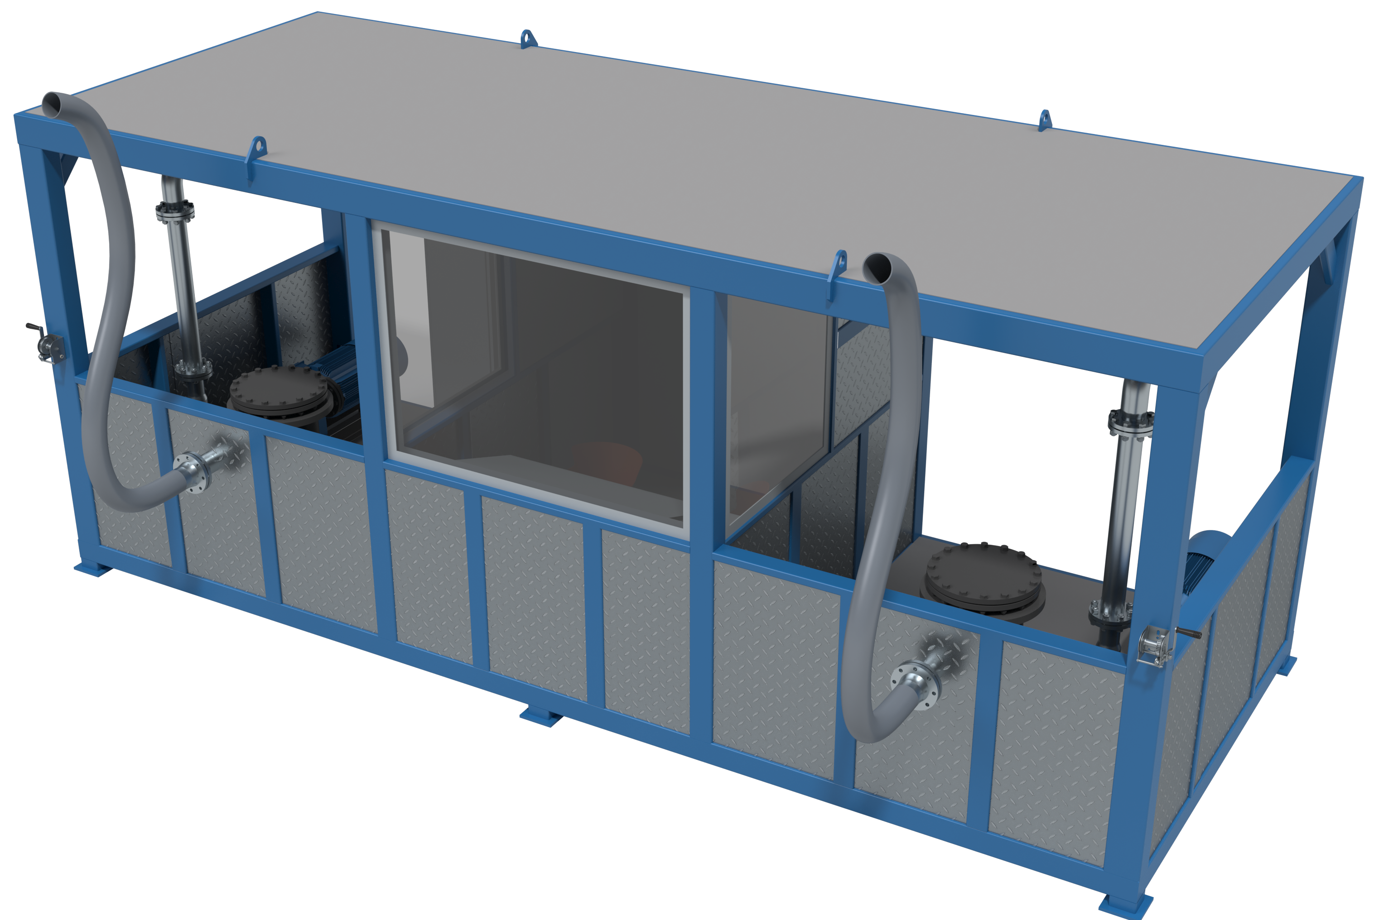
Автоматический пункт разгрузки автотранспорта | ATU
Кликни, чтобы узнать подробнее
Технические характеристики
Виды установок
ErichHahn ATU предназначен для одновременной разгрузки вязких и застывающих грузов из двух и более автомобильных цистерн и подачи продукта к потребителю либо в парк хранения
Силовой каркас
Области применения
Наши проекты
110-360
куб.м / час
Пропускная способность пункта
2;4;6
Количество секций
Насосное оборудование
44-125
кВт
Установочная мощность
Операторская
Приемные рукава
Фильтр для вязких жидкостей

Slide 66
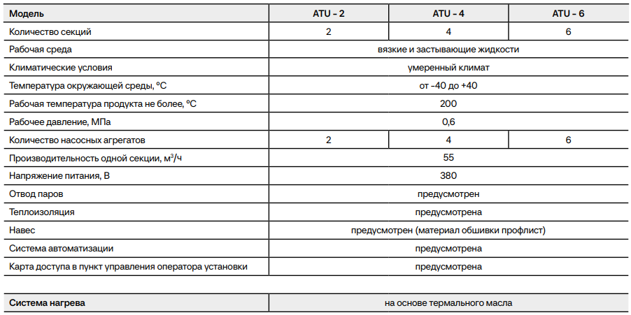
Технические характеристики
Кликни, чтобы узнать подробнее
Далее
Виды установок

Slide 67
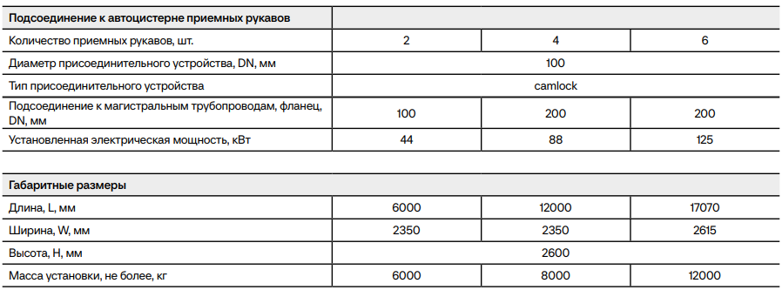
Технические характеристики
Кликни, чтобы узнать подробнее
Назад
Виды установок

Slide 68
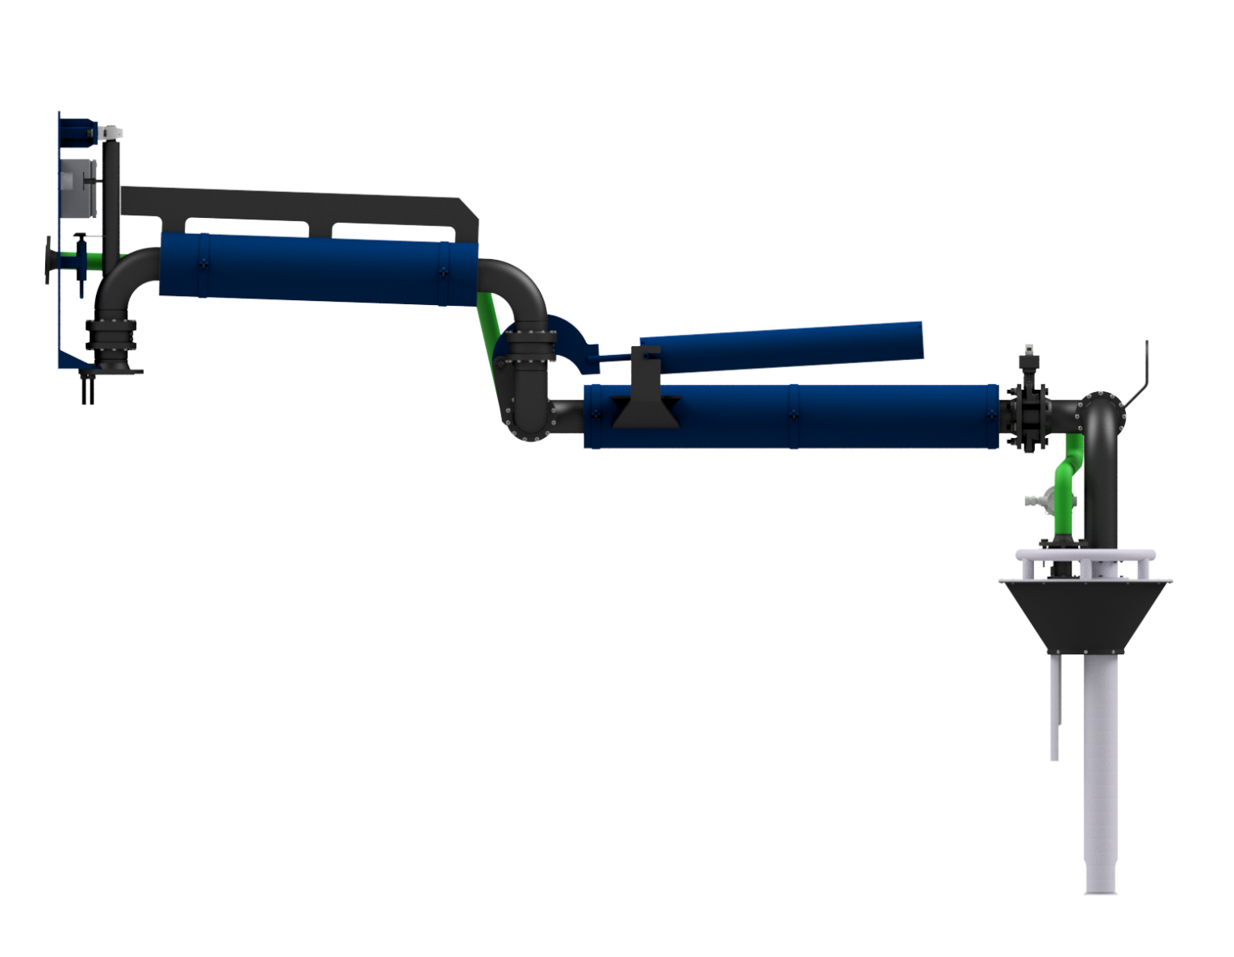
Устройство верхней
загрузки |TLA
Кликни, чтобы узнать подробнее
Шланг отвода паров
Технические характеристики
Виды установок
Устройство предназначено для осуществления закрытого наполнения автоцистерн высоковязкими нефтепродуктами через верхнюю горловину.
Устройство представляет собой конструкцию из нескольких трубопроводов, соединенных 4-мя шарнирами. Применение шарниров позволяет сделать конструкцию из жестких труб гибкой. С помощью шарнирных соединений производится установка опуска относительно горловины цистерны.
Конструкция уравновешена при помощи пружинного балансира и управляется одним оператором вручную.
Благодаря своей подвижной конструкции устройство может компактно размещаться вдоль эстакады, не мешая движению транспорта.
Дисковый затвор
Пружинный балансир
Теплоизоляция
Шарнирное соединение
Сигнализатор уровня
Конусная крышка
Опуск

Slide 69
Технические характеристики
Кликни, чтобы узнать подробнее
Виды установок
Рабочая среда | Вязкий нефтепродукт
Максимальная производительность [м³/ч] | 85
Тип размещения | На улице, без навеса
Температура окружающего воздуха [°С] | от -40 до + 40
Максимальная температура рабочей среды [°С] | 180
Диаметр устройства загрузки DN [мм] | 100
Тип обогрева | электрический
Тип налива | закрытый
Диаметр шланга отвода паров DN [мм] | 50
Рабочая зона [мм] | 4000
Габаритные размеры ДхШхВ [мм] | 3700х1100х2600
Масса [кг] | 250
Срок службы [лет] | 10
Страна производства | Турция

Slide 70
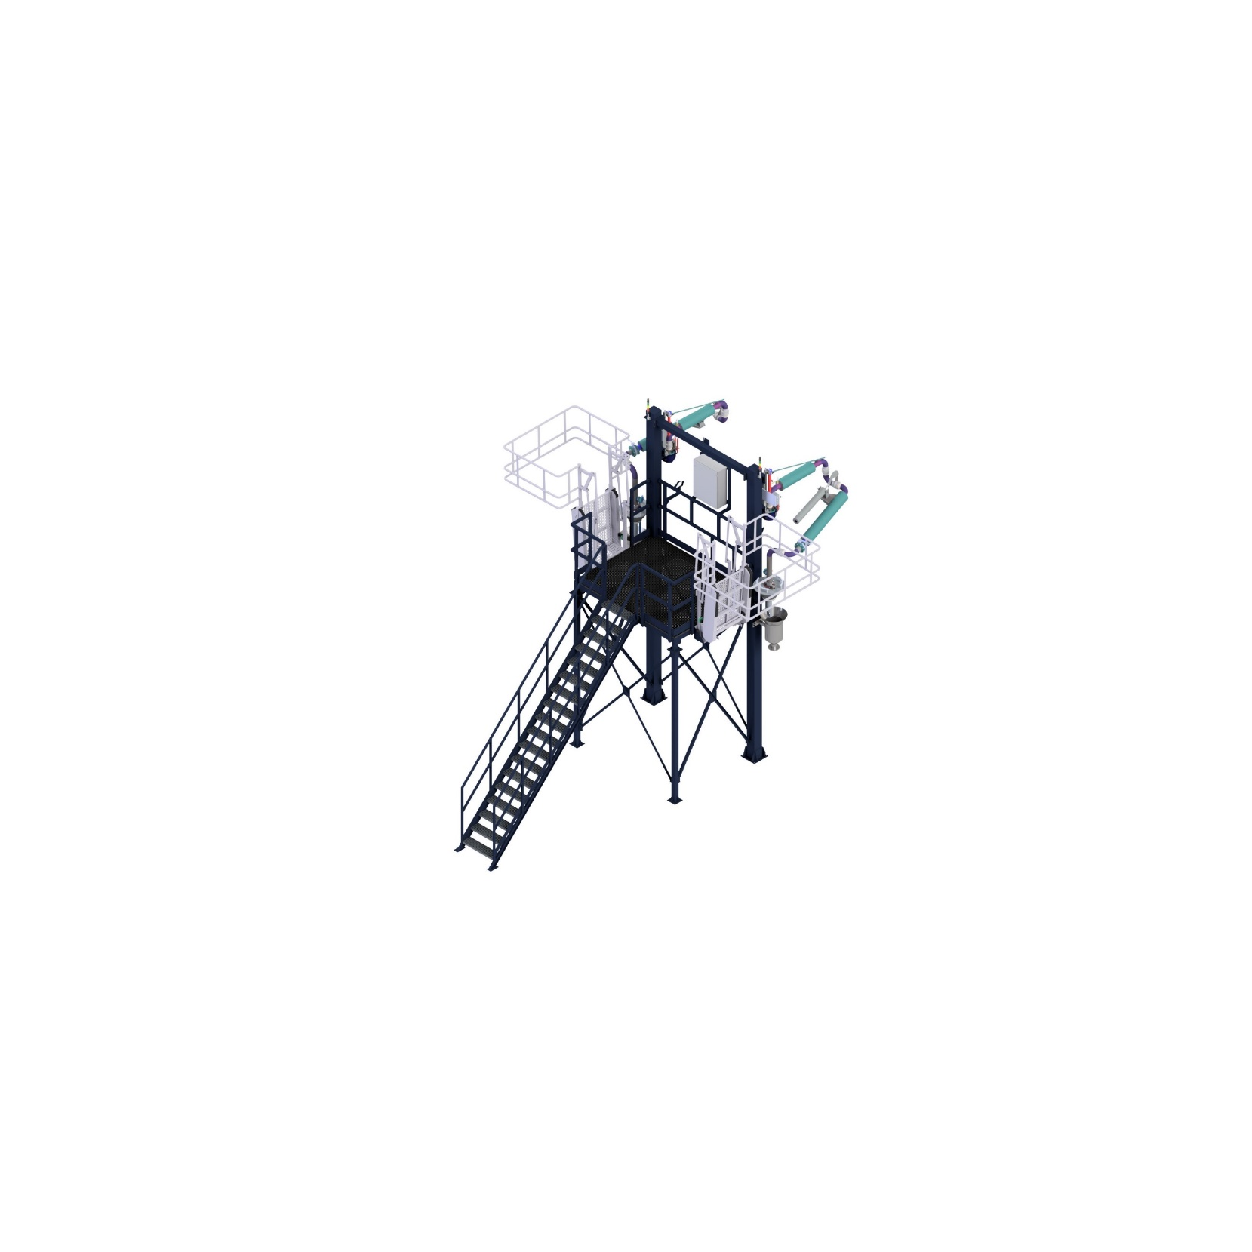
Мобильная платформа загрузки автотранспорта | MTL
Кликни, чтобы узнать подробнее
Технические характеристики
Виды установок
Шкаф управления
Мобильная платформа загрузки автотранспорта MTL нашего производства предназначена для безопасного и удобного проведения наливных работ в автоцистерны.
Платформа MTL, оборудованная двумя рукавами закрытого налива и двумя переходными мостиками, позволяет проводить операции налива на двух автоцистернах одновременно.
Доступ на платформу загрузки с нижнего уровня осуществляется при помощи входной лестницы, к люку автоцистерны при помощи переходных мостиков.
Мостик
переходной
Рукав налива
Рама с ограждениями
Каплесборник
Входная лестница

Slide 71
Технические характеристики
Кликни, чтобы узнать подробнее
Виды установок
Рабочая среда | Вязкий нефтепродукт
Общая производительность [м³/ч] | 110
Тип размещения | На улице, без навеса
Температура окружающего воздуха [°С] | От -20 до + 40
Температура рабочей среды [°С] | От 110 до 180
Количество постов налива [шт.] | 2
Количество переходных мостиков [шт.] | 2
Рукав налива
Диаметр рукава налива DN [мм] | 100
Тип обогрева | электрический
Тип налива | закрытый
Диаметр шланга отвода паров DN [мм] | 50
Рабочая зона рукава [мм] | 4000
Рабочая зона мостика [мм] | 1500
Габаритные размеры ДхШхВ [мм] | 7800х6200х6600
Масса [кг] | 2700
Срок службы [лет] | 10
Страна производства | Турция

Slide 72
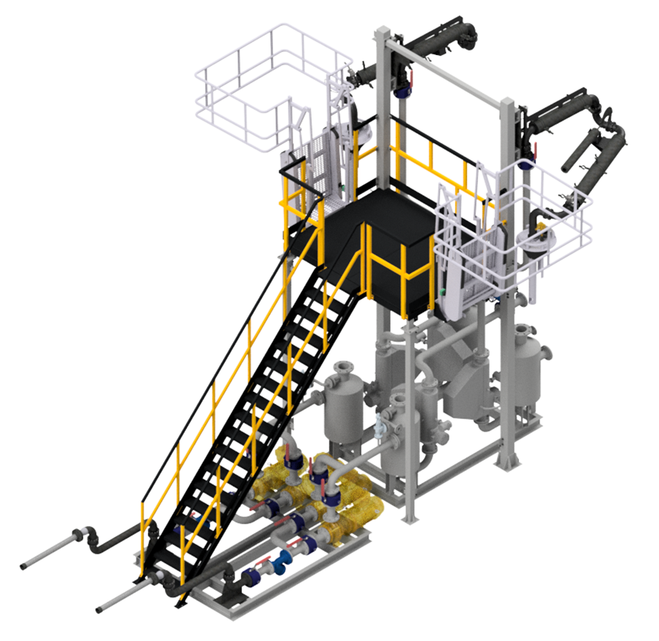
Мобильная платформа загрузки и разгрузки автотранспорта
| MTLU
Кликни, чтобы узнать подробнее
Технические характеристики
Устройство верхнего налива
Виды установок
Переходной
мостик
Площадка обслуживания
Мобильная платформа загрузки автотранспорта MTL нашего производства предназначена для безопасного и удобного проведения наливных работ в автоцистерны.
Платформа MTL, оборудованная двумя рукавами закрытого налива и двумя переходными мостиками, позволяет проводить операции налива на двух автоцистернах одновременно.
Доступ на платформу загрузки с нижнего уровня осуществляется при помощи входной лестницы, к люку автоцистерны при помощи переходных мостиков.
Рама с ограждениями
Входная лестница
Устройство нижнего слива
Система
слива

Slide 73
Технические характеристики
Кликни, чтобы узнать подробнее
Виды установок
Климатическое исполнение и категория размещения по ГОСТ 15150-69 | У1
Температура окружающей среды, ºС | от -36 до +42
Класс взрывоопасной зоны по ПУЭ, гл. 7.3, по ГОСТ 31610.10-1-2022 Категория наружной установки по пожарной опасности по СП 12.13130.2009 | В-1г, 2
 | АН
Место расположения | наружное
Показатели работы и характеристики
Тип налива | Верхний, закрытый
Пропускная способность налива, макс м³ /ч | 150
Пропускная способность слива, макс м³ /ч | 60
Рабочее давление, МПа | 0,6
Диаметр условного прохода при наливе, мм | 100
Диаметр условного прохода при сливе, мм | 100
Расчетное давление трубопроводов, МПа (изб.) | 1,6
Отвод паров при наливе | Предусмотрен
Зона обслуживания устройств, не менее, м
- устройство налива | 3,0
- устройство слива | 3,0
Счетчик-расходомер массовый точность измерения массы, % точность измерения объёма, % точность измерения средней плотности, кг/м³ | ± 0,25 ± 0,25 ± 0,5
Далее

Slide 74
Технические характеристики
Кликни, чтобы узнать подробнее
Виды установок
Параметры питающей сети | 230 В, 50 Гц – оборудование аппаратуры обработки информации; 24 В – напряжение питания датчиков; 400/230 В, 50 Гц – для силового оборудования
Переходной мостик | Предусмотрен
Шлагбаум | Предусмотрен
Светофор | Предусмотрен
Газоанализатор стационарный | Предусмотрен
Система автоматизации | Предусмотрена
Габаритные размеры
Длина, L, мм | 9600
Ширина, W, мм | 6200
Высота, H, мм | 6500
Масса изделия, не более, кг | 7000
Срок службы, не менее, лет | 20
Страна производства | Турция/Россия
Назад

Slide 75
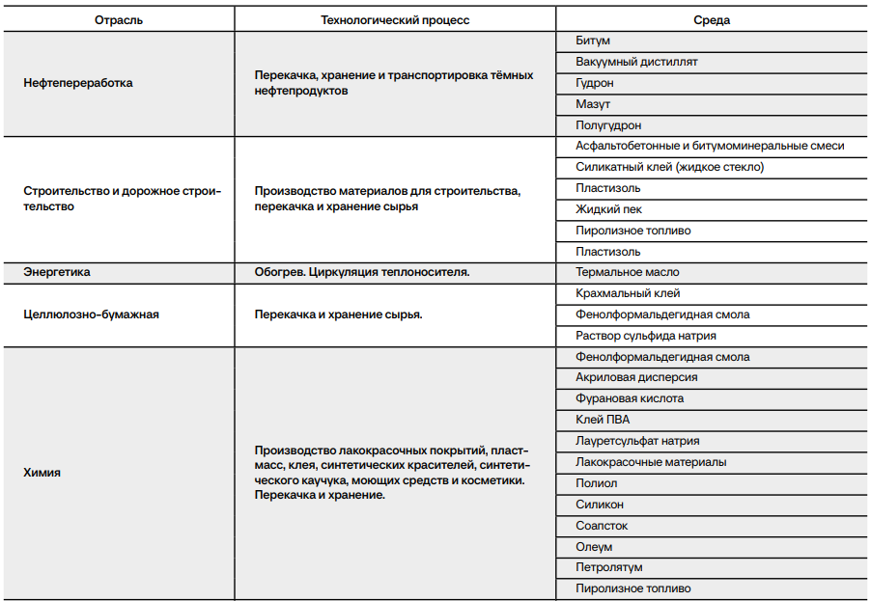
Области применения
Кликни, чтобы узнать подробнее
Далее
Виды установок

Slide 76

Области применения
Кликни, чтобы узнать подробнее
Назад
Виды установок

Slide 77

Наши проекты
Кликни, чтобы узнать подробнее
Далее
Виды установок

Slide 78

Наши проекты
Кликни, чтобы узнать подробнее
Далее
Назад
Виды установок

Slide 79

Наши проекты
Кликни, чтобы узнать подробнее
Далее
Назад
Виды установок

Slide 80

Наши проекты
Кликни, чтобы узнать подробнее
Далее
Назад
Виды установок

Slide 81

Наши проекты
Кликни, чтобы узнать подробнее
Далее
Назад
Виды установок

Slide 82

Наши проекты
Кликни, чтобы узнать подробнее
Назад
Виды установок

Slide 83

Мобильный
мини-терминал
Кликни, чтобы узнать подробнее
Технические характеристики
Конструкция ММТ
Состав ММТ
Полностью готовый к эксплуатации объект, который
включает в себя необходимое оборудование для приема, учёта и хранения вязких и застывающих жидкостей c поддержанием их физико-химических свойств.
Мобильные терминалы занимают минимум производственной площади, быстро развертываются и легко перемещаются с помощью автомобильного транспорта.
Терминалы - идеальное инженерное решение для организации технологического процесса подготовки битума к использованию на АБЗ. Также комплекс оборудования может применяться на предприятиях нефтеперерабатывающей, химической, пищевой и других отраслей промышленности.
В зависимости от потребностей клиента состав оборудования может быть расширен, а объём хранения увеличен.
Область применения
Наши проекты

Slide 84
Технические характеристики
Кликни, чтобы узнать подробнее
Мини-терминал
 | MMT-200 |  | MMT-400 | MMT-600
Рабочая среда | Вязкие и застывающие жидкости
Климатические условия | Умеренный климат
Температура окружающей среды | от - 40 до + 40 °С
Максимальная температура рабочей среды | 180 °С
Установленная электрическая мощность | 60 кВт
Напряжение питания | 380 В
Полезный объём | 200 м³ | 400 м³ |  | 600 м³
Площадь терминала | 150 м² | 225 м² |  | 300 м²
Система нагрева резервуара
Масляные регистры | Предусмотрены
Теплоноситель | Термальное масло
Условный проход масляных трубопроводов | 50 мм
Максимальная температура масла при давлении 0,6 МПа | 200 °С

Slide 85




КОНСТРУКЦИЯ ERICHHAHN MMT
КОНСТРУКЦИЯ
MMT
Кликни, чтобы узнать подробнее
Мини-терминал
Резервуары мобильные
интенсивного нагрева
Автоматический пункт
разгрузки автотранспорта
400 тонн
200 тонн
Соединительные
трубопроводы
Установка перекачивания или
распределения вязких жидкостей
600 тонн

Slide 86

СОСТАВ ERICHHAHN MMT
Состав MMT
Кликни, чтобы узнать подробнее
Мини-терминал
В базовую комплектацию мобильного мини-терминала входит:
резервуарный парк хранения вязких и застывающих жидкостей с объёмом хранения от 200 до 600 м³
автоматический пункт разгрузки автотранспорта на 2 секции с постом управления
эстакада трубопроводов
насосная установка для выдачи продукта потребителю, размещенная на базе автоматического пункта разгрузки
По желанию заказчика мобильный мини-терминал может быть дополнен и преобразован в производственный комплекс по переработке битума, который включает в себя:
автономную систему подогрева битума на основе термального масла с котлом нагрева масла
установку модификации битумов с производительностью 25 тонн/час
установку производства битумных эмульсий
установку расфасовки битума
увеличен.

Slide 87
Область применения
ОБЛАСТИ ПРИМЕНЕНИЯ ERICHHAHN ATU
Кликни, чтобы узнать подробнее
Мини-терминал
ОТРАСЛЬ | ТЕХНОЛОГИЧЕСКИЙ ПРОЦЕСС | СРЕДА
Нефтепереработка | Перекачка, хранение и транспортировка | Битум, вакуумный дистиллят, гудрон, мазут, полугудрон
Строительство и дорожное строительство | Производство материалов для строительства, перекачка и хранение сырья | Асфальтобетонные и битумоминеральные смеси, силикатный клей (жидкое стекло), пластизоль, жидкий пек, пиролизное топливо, пластизоль
Энергетика | Обогрев. Циркуляция теплоносителя. | Термальное масло
Целлюлозно-бумажная | Перекачка и хранение сырья. | Крахмальный клей, фенолформальдегидная смола, раствор сульфида натрия
Химия | Производство лакокрасочных покрытий, пластмасс, клея, синтетических красителей, синтетического каучука, моющих средств и косметики. Перекачка и хранение. | Фенолформальдегидная смола, акриловая дисперсия, фурановая кислота, клей ПВА, лауретсульфат натрия, лакокрасочные материалы, полиол, силикон, соапсток, олеум, петролятум, пиролизное топливо
Нефтехимия | Производство продукции и сырьевых материалов. Перекачка и хранение. | Термальное масло, оксиэтилидендифосфоновая кислота (ОЭДФК), парафин, трансформаторное масло, масло-пластификатор нефтяной ПН-6, масло цилиндровое 38, парафин спичечный, моторное масло, масло авиационное
Фармацевтика | Производство продукции. Перекачка и хранение сырьевых материалов. | Рыбий жир, глицерин, пластизоль, карболовая кислота, фурановая кислота
Пищевое производство | Производство продукции. Перекачка и хранение сырьевых материалов. | Животный и растительный жир, оливковое масло, кокосовое масло, рыбий жир, глицерин, гидрофуз, карамель, меласса, овощное и фруктовое пюре, суспензии и сиропы различной степени вязкости, шоколадная масса, патока

Slide 88


ОБЪЕКТЫ С ERICHHAHN ATU
Наши проекты
Кликни, чтобы узнать подробнее
Мини-терминал
Реконструкция битумного терминала
АльянсНефтеХим
Рязанская обл.
Уральский битумный терминал
Свердловская обл.

Slide 89
Оборудование для перекачивания вязких жидкостей
Кликни, чтобы узнать подробнее
Области применения
Наши проекты
Установка перекачивания вязких жидкостей | HPS
Установка перекачивания и распределения вязких жидкостей | HPDU
Установка перекачивания масел | OPS
Установка перекачивания и распределения масел | OSM-PS
Для перехода
на нужное оборудование кликни на название в списке

Slide 90

Установка перекачивания вязких жидкостей | HPS
Кликни, чтобы узнать подробнее
Технические характеристики
Виды установок
30-200
куб.м / час
Области применения
Диапазон произв-ности
Пост управления
Наши проекты
0,6 МПа
Рабочее давление насоса
Фильтр для
вязких жидкостей
Шестеренчатый
насос
Кликни
для перехода на другие установки
11-55кВт
Мощность по теплопередаче
HPDU
От 20 до
20000сСт
Диапазон вязкости среды
OPS
OSM-PS
Мотор-редуктор
Установка ErichHahn HPS предназначена для непрерывной работы при перекачивании вязких и застывающих жидкостей. Максимальное рабочее давление насоса до 0,8 МПа, температура жидкости до 200 °С, диапазон вязкости жидкости от 20 до 20000 сСт
Дренажная емкость
Рама

Slide 91

Технические характеристики
Кликни, чтобы узнать подробнее
Далее
Виды установок
Кликни
для перехода на другие установки
HPDU
OPS
OSM-PS
HPS

Slide 92

Технические характеристики
Кликни, чтобы узнать подробнее
Назад
Виды установок
Кликни
для перехода на другие установки
HPDU
OPS
OSM-PS
HPS

Slide 93

Установка перекачивания и распределения вязких жидкостей | HPDU
Кликни, чтобы узнать подробнее
Технические характеристики
Виды установок
Области применения
Наши проекты
90-200
куб.м / час
Диапазон произв-ности
Пост управления
Кликни
для перехода на другие установки
0,6 МПа
Рабочее давление насоса
HPS
Фильтр для
вязких жидкостей
Дистрибьютор
на 3 или 4
выхода
OPS
30-55кВт
Мощность двигателя
OSM-PS
3 или 4
Количество выходов
Шестеренчатый
насос
Мотор-
редуктор
HPDU предназначена для непрерывной работы при перекачивании и распределении по резервуарам хранения вязких и застывающих жидкостей. Максимальное рабочее давление насоса до 0,8 МПа, температура жидкости до 200 °С, диапазон вязкости жидкости от 20 до 20000 сСт
Дренажная емкость
Рама

Slide 94

Технические характеристики
Кликни, чтобы узнать подробнее
Далее
Виды установок
Кликни
для перехода на другие установки
HPDU
OPS
OSM-PS
HPS

Slide 95

Технические характеристики
Кликни, чтобы узнать подробнее
Назад
Виды установок
Кликни
для перехода на другие установки
HPDU
OPS
OSM-PS
HPS

Slide 96

Установка перекачивания масел | OPS
Кликни, чтобы узнать подробнее
Технические характеристики
Клапан обратный
Виды установок
Пост управления
Запорная арматура
Области применения
50-150
куб.м / час
Диапазон произв-ности
Контрольно-
измерительные
приборы
Наши проекты
0,6 МПа
Рабочее давление насоса
Кликни
для перехода на другие установки
22кВт
Мощность двигателя
Автоматический трёхходовой смесительный клапан
HPDU
Вязкость среды не более
HPS
10 сСт
OSM-PS
OPS предназначена для повышения давления подачи теплоносителей, включая термальные масла, и поддержания температурных режимов на различных участках системы обогрева.
Фильтр сетчатый
Рама-основание
Насосная установка

Slide 97

Технические характеристики
Кликни, чтобы узнать подробнее
Далее
Виды установок
Кликни
для перехода на другие установки
HPDU
OPS
OSM-PS
HPS

Slide 98

Технические характеристики
Кликни, чтобы узнать подробнее
Назад
Виды установок
Кликни
для перехода на другие установки
HPDU
OPS
OSM-PS
HPS

Slide 99

Установка перекачивания и распределения масел | OSM-PS
Кликни, чтобы узнать подробнее
Технические характеристики
Виды установок
Запорная и
регулирующая арматура
Области применения
50-150
куб.м / час
Диапазон произв-ности
Трубопроводы
обвязки
Наши проекты
1 МПа
Рабочее давление насоса
Пост управления
Кликни
для перехода на другие установки
15-22кВт
Мощность двигателя
HPDU
Вязкость среды не более
OPS
10 сСт
Рама-основание
HPS
OSM-PS предназначена для повышения давления подачи и равномерного распределения потока теплоносителей, включая термальные масла, между потребителями. Оборудование позволяет регулировать температуру теплоносителя в системе обогрева.
Система трубопроводов
и запорной арматуры
Насосная установка

Slide 100

Технические характеристики
Кликни, чтобы узнать подробнее
Далее
Виды установок
Кликни
для перехода на другие установки
HPDU
OPS
OSM-PS
HPS

Slide 101

Технические характеристики
Кликни, чтобы узнать подробнее
Назад
Виды установок
Кликни
для перехода на другие установки
HPDU
OPS
OSM-PS
HPS

Slide 102
Области применения
Кликни, чтобы узнать подробнее
Далее
Виды установок
Кликни
для перехода на другие установки
HPDU
OPS
OSM-PS
HPS

Slide 103
Области применения
Кликни, чтобы узнать подробнее
Назад
Виды установок
Кликни
для перехода на другие установки
HPDU
OPS
OSM-PS
HPS

Slide 104

Наши проекты
Кликни, чтобы узнать подробнее
Далее
Виды установок
Кликни
для перехода на другие установки
HPDU
OPS
OSM-PS
HPS

Slide 105

Наши проекты
Кликни, чтобы узнать подробнее
Далее
Назад
Виды установок
Кликни
для перехода на другие установки
HPDU
OPS
OSM-PS
HPS

Slide 106

Наши проекты
Кликни, чтобы узнать подробнее
Далее
Назад
Виды установок
Кликни
для перехода на другие установки
HPDU
OPS
OSM-PS
HPS

Slide 107

Наши проекты
Кликни, чтобы узнать подробнее
Далее
Назад
Виды установок
Кликни
для перехода на другие установки
HPDU
OPS
OSM-PS
HPS

Slide 108

Наши проекты
Кликни, чтобы узнать подробнее
Далее
Назад
Виды установок
Кликни
для перехода на другие установки
HPDU
OPS
OSM-PS
HPS

Slide 109

Наши проекты
Кликни, чтобы узнать подробнее
Назад
Виды установок
Кликни
для перехода на другие установки
HPDU
OPS
OSM-PS
HPS

Slide 110
Вспомогательное
оборудование
Блочно-модульная котельная MBR
Гидравлический разделитель LLH
Проточный нагреватель вязких нефтепродуктов ErichHahn FH
Для перехода
на нужное оборудование кликни на название в списке

Slide 111


Блочно-модульная
котельная MBR
Кликни, чтобы узнать подробнее
Технические характеристики
Вспомогательное оборудование
Кликни
для перехода на другие установки
MBR
LLH
FH

Slide 112

Блочно-модульная
котельная MBR
Кликни, чтобы узнать подробнее
Вспомогательное оборудование
Характеристики
Преимущества
Нет необходимости сооружать под котельную отдельное здание
Монтаж котельной из отдельных модулей проводится в самые сжатые сроки (5-15 дней)
При необходимости модульная котельная может быть перемещена и использована для отопления другого объекта
Цена эксплуатации модульного варианта котельной существенно ниже, чем стационарного
Кликни
для перехода на другие установки
MBR
LLH
FH

Slide 113


Гидравлический разделитель LLH
Кликни, чтобы узнать подробнее
Вспомогательное оборудование
Кликни
для перехода на другие установки
MBR
LLH
FH

Slide 114

Проточный нагреватель вязких нефтепродуктов FH
Кликни, чтобы узнать подробнее
Вспомогательное оборудование
Проточный нагреватель ErichHahn FH укомплектован дисковым затвором с электроприводом на выходе из нагревателя и имеет возможность дистанционного управления потоком теплоносителя в кожухотрубчатых теплообменниках. Для управления и контроля за теплоносителем установка оснащена датчиками температуры, сигналы с которых поступают на встроенный шкаф управления. Дисковый затвор с электроприводом имеет концевые выключатели для получения обратной связи по крайним положениям.
Чтобы поддерживать нужную температуру в нагревателе ErichHahn FH, применяется негорючий теплоизоляционный материал плотностью до 200 кг/м с расчетной теплопроводностью в конструкции не более 0,05 Вт/(м*), покрытый оцинкованной крашенной сталью
Кликни
для перехода на другие установки
MBR
LLH
FH

Slide 115






Slide 116

Окислительная установка
OBP-25
Кликни, чтобы узнать подробнее
Решение
проблем
Принцип
работы
Реакторный блок.
Колонного типа OC-17 равномерное распределение воздуха и интенсивное перемешивание
Автоматизация
и интеграция
Технические характеристики
Блок охлаждения и сепарации отходящих газов OBP-25-GRU
экологическая утилизация отходящих продуктов
Сравнения
Блок теплообменников предварительного нагрева OBP-25-HEU1
Рекуперация тепла для снижения энергозатрат
Преимущества
Блок подачи и рециркуляции продукта OBP-25-PU эффективность работы процесса
Блок подготовки и подачи воздуха OBP-25-APU
контроль подачи кислорода
Блок автоматизации
и управления. Весь процесс работы установки через программируемый контроллер
Реакторный блок.
Трубчатого типа OBP-25-IO высокая степень
диспергирования кислорода

Slide 117
Проблемы, которые
решает OBP-25
Кликни, чтобы узнать подробнее
Окислительная установка
Установка обеспечивает переработку различных видов гудрона, независимо от его вязкости и температуры размягчения (КИШ), с получением всего ассортимента битума в непрерывном режиме.
Неэффективность
устаревших установок
Современные решения для повышения производительности и стабильности
производственного процесса
Неустойчивое качество битума
Сохранение постоянных параметров итогового продукта для высокого качества
Несоответствие экологическим стандартам
Системы утилизации отходящих газов, соответствующие экологическим требованиям
Высокие энергозатраты
Рекуперация тепла для значительного снижения расходов

Slide 118

Принцип работы установки
Кликни, чтобы узнать подробнее
Окислительная установка
Подача гудрона в реактор через систему рециркуляции
Окисление гудрона кислородом воздуха в колонне и трубчатом реакторе
Контроль температуры и отвода тепла через систему теплообменников
Охлаждение и стабилизация
готового битума
Отделение и утилизация отходящих газов, включая черный соляр
Выход битума заданной марки
с учетом требований ГОСТ
и международных стандартов

Slide 119

Автоматизация и интеграция
Кликни, чтобы узнать подробнее
Окислительная установка
Дистанционный
мониторинг и управление
Обеспечиванием возможность оперативного
реагирования на изменения в процессах
Автоматизированная
система управления
Полный контроль всех параметров процесса
с учетом методов и средств устранения всех
возможных неполадок при работе
Минимизация влияния
человеческого фактора
Снижение влияния человеческого фактора (ошибок персонала) на производственный процесс
Гибкость интеграции
Наше оборудование легко встраивается
в любую систему управления предприя-
тием, обеспечивая бесшовную работу
с существующими процессами
Интеллектуальные
алгоритмы оптимизации
Полный контроль параметров процесса
с учетом методов и средств устранения всех
возможных неполадок при работе

Slide 120
Технические характеристики OBP-25
Кликни, чтобы узнать подробнее
Окислительная установка
Производительность | до 30 т/час
Температурный диапазон | от - 20°C до + 40°C *
Рабочая температура | 210-230°C
Рабочее давление | 0,3 МПа
Энергопотребление | до 1000 кВт
Обогрев | термальное масло
Степень защиты | IP54
Габариты | 25 × 20 × 18 м
Модульная конструкция
простота монтажа и интеграции в существующую инфраструктуру
Максимальная рекуперация тепла
снижение затрат на энергоресурсы, экномическивыгодная система производства
Высокая степень диспергирования кислорода
улучшенная реакция окисления, более качественный
конечный продукт
Безопасность и соответствие нормам
учет пожарных и экологических рисков, подтверждено сертификатами
Автоматизированная система управления
полный контроль процесса окисления, снижение операционных затраты и увеличение рентабельности конечного продукта

Slide 121
Сравнение OBP-25 с типовыми решениями
Кликни, чтобы узнать подробнее
Окислительная установка
 | ErichHahn OBP-25 | Типовые решения
Производительность | от 25 до 30 т/ч | 15 – 25 т/ч
Энергопотребление | 700 - 1000 кВт | 900 - 1200 кВт
Рабочее давление | до 0,3 МПа | 0,2 - 0,25 МПа
Рабочая температура | 210 - 220 °C | 220 - 250°C
Тип реактора | колонного + трубчатого типа | только колонного типа
Рекуперация тепла | да (используется для нагрева сырья) | чаще всего нет или частичная
Автоматизация | полностью автоматизирована | частичная автоматизация
Безопасность | контроль кислорода в отходящих газах | стандартные меры
Гибкость к сырью | любые виды гудрона | ограниченная по вязкости
Соответствие эконормам | высокий уровень утилизации отходящих газов | часто требуется доработка
Монтаж и интеграция | модульная конструкция, быстрая установка | долгая установка и наладка

Slide 122
Преимущества установки OBP-25
Кликни, чтобы узнать подробнее
Окислительная установка
 | ErichHahn OBP-25 | Типовые решения
Тип реактора | Комбинация колонного и трубчатого реакторов обеспечивает более интенсивное перемешивание и эффективнее окисление | Только колонные реакторы
Перемешивающее устройство | Для равномерного распределения компонентов и стабильного получения высококачественного продукта | Как правило, не используются
Система охлаждения | Точный контроль температуры процесса за счет использования термомасла | Применяется воздушное или водяное охлаждение
Автоматизация | Полная, с промышленным программируемым логическим контроллером (ПЛК) и автоматизированным рабочим местом оператора (АРМ) | Частичная автоматизация или менее сложные системы управления
Рекуперация тепла | С состав установки включен блок рекуперации тепла дымовых газов | Зачастую отсутствует
Габариты и масса | Модульная конструкция делает установку компактной и удобной для монтажа | Более габаритные установки, требуют больше места и времени для монтажа

Slide 123

Установка плавления битума BMP-6
Кликни, чтобы узнать подробнее
Преимущества
Состав и описание работы
Технические характеристики
Установка предназначена для плавления битума, поставляемого в безвозвратной таре и подачи его в состав битумных хозяйств. Плавление битума и разогрев до рабочей температуры осуществляется за счет эффективной передачи тепла от горячего теплоносителя в регистры установки к битуму.

Slide 124

Преимущества
Кликни, чтобы узнать подробнее
Установка плав-ления битума
Высокая производительность плавления битума
Сохранность качества вяжущего
Оборудование с высокой готовностью монтажа
Максимальное удобство технического обслуживания
Безопасность работы

Slide 125
Состав и описание работы
Кликни, чтобы узнать подробнее
Установка плав-ления битума
Далее
Загрузка блоков твердого битума в установку BMP-6 на подогреваемые опоры осуществляется с помощью вилочного погрузчика.
Фасованный битум под собственным весом проваливается сквозь горячие опоры и разделяется на отдельные части. Далее битум попадает на трубы регистра и в ванну бассейна установки.
Трубчатый (масляный) регистр состоит из двух контуров:
– общий контур, предназначенный для отопления всего бассейна установки;
– индивидуальный контур, предназначенный для отопления одного блока разогрева.
Система вентилей на маслопроводах позволяет включать каждый блок разогрева отдельно.
В ванне бассейна завершается плавление битума, и его температура достигает требуемого параметра.
Блок-контейнер
Боковое окно
загрузки
Блок разогрева
Люк

Slide 126

Состав и описание работы
Кликни, чтобы узнать подробнее
Установка плав-ления битума
Назад
Основным преимуществом установки плавления битума BMP-6 является удобство обслуживания. Съемная конструкция крыши позволяет вынимать блоки разогрева и оперативно проводить очистку регистров от нагара, а также прочие работы по техническому обслуживанию установки.
Расплавленный битум откачивают через выходной патрубок в расходную ёмкость. Технологические отходы, оставшиеся после плавления битума, убираются через технологические окна.

Slide 127
Технические характеристики
Кликни, чтобы узнать подробнее
Установка плав-ления битума
Производительность [т/час] | 12
Мощность, не более [мВт] | 1,2
Количество загружаемых биг-бэгов по 1100 кг | 6
Рабочая температура [°С] | 110-160
Объем хранимого битума [м³] | 12,7
Система обогрева | Предусмотрена
Теплоноситель | Термальное масло
Температура теплоносителя [°С] | 160-205
Расход [м³/ч] | 50
Площадь теплообмена [м²] | 70
Габаритные размеры ДхШхВ [мм] | 11000х2400х2400
Масса, не более [т] | 18
Срок службы [лет] | 10

Slide 128

Битумный мини-терминал
Кликни, чтобы узнать подробнее
Функционал
Характеристики
Состав
Управление терминалом
Применение
Преимущества

Slide 129

Уникальное решения
и функционал
Кликни, чтобы узнать подробнее
Битумный мини-терминал
Полностью автономный комплекс оборудования
Поддерживает физико-химические свойства продукции
Работает в автоматическом режиме. Оператор может управлять процессами с автоматизированного рабочего места (АРМ) или дистанционно
Модульная конструкция обеспечивает быстрый монтаж и ввод в эксплуатацию
Все элементы* легко транспортировать с помощью автомобильного транспорта
Готовое проектное решение экономит ресурсы на стадии подготовки проекта к реализации
Прием из автоцистерн
(ж/д, биг-бэги - опционально)
Хранение
Отгрузка
Модификация (опционально)
*кроме резервуаров

Slide 130



Характеристики
Кликни, чтобы узнать подробнее
Битумный мини-терминал
 | BMT-3000 | BMT-6000 | BMT-20000
Номинальный объём единовременного хранения (тонн) | 3000 | 6000 | 20000
Пропускная способность на приёме продукции (тонн/сутки) | 2250
Пропускная способность на выдаче продукции (тонн/сутки) | 1000
Требуемая площадь для размещения терминала (м²) | 6 300 (100 х 63) | 6760 (104 х 65) | 10000 (125 х 80)

Slide 131

СОСТАВ ТЕРМИНАЛА ERICHHAHN BMT
Состав терминала
Кликни, чтобы узнать подробнее
Битумный мини-терминал
Участок приема битума
Резервуарный парк
Участок отгрузки
Участок нагрева термального масла
Перекачивающее оборудование
КПП
Лаборатория
Плавильный комплекс (опционально)
Участок модификации битума (опционально)
2
3
9
4
1
5
7
6

Slide 132
УЧАСТОК ПРИЕМА БИТУМНЫХ МАТЕРИАЛОВ
Участок приема
битумных терминалов
Кликни, чтобы узнать подробнее
Битумный мини-терминал
Оборудование загрузки
Заполнение терминала битумом осуществляется с помощью автоцистерн на автоматической станции разгрузки – ErichHahn ATU
ПРЕИМУЩЕСТВА:
Герметичный принудительный слив продукта производится через металлорукав с быстроразъемным соединением.
Каждая секция оснащена насосной установкой, что позволяет организовать одновременную независимую разгрузку автоцистерн.
Автоматическая система управления регистрирует данные о технологическом процессе разгрузки, параметры разгружаемого продукта: температура, массовый расход и время операции.
Также, производится архивирование операционных данных.
Состав терминала
*Более подробно можете
узнать на главной странице.

Slide 133
РЕЗЕРВУАРНЫЙ ПАРК ХРАНЕНИЯ
Резервуарный парк хранения
Кликни, чтобы узнать подробнее
Битумный мини-терминал
СОСТАВ РЕЗЕРВУАРНЫХ ПАРКОВ:
Резервуары хранения
 | BMT-3000 | BMT-6000 | BMT-20000
Резервуары | HT 400 – 6 шт. | HT 950 – 6 шт. | HT 950 – 2 шт. ST 4500 – 4 шт.
Объём единовременного хранения (тыс. тонн) | 3 000 | 6 000 | 20 000
Состав терминала
Резервуары интенсивного нагрева ErichHahn HT
предназначены для интенсивного нагрева и хранения продукта с сохранением 100% качества.
Резервуары длительного хранения ErichHahn ST
предназначены для долгосрочного хранения продукта
с соблюдением технологических процессов для всех видов битумных материалов.
*Более подробно можете
узнать на главной странице.

Slide 134
УЧАСТОК ОТГРУЗКИ БИТУМНЫХ МАТЕРИАЛОВ
Отгрузка битумных материалов
Кликни, чтобы узнать подробнее
Битумный мини-терминал
Оборудование загрузки
Отгрузка битума с терминала обеспечивает автоматический пункт загрузки автотранспорта ErichHahn MTL
НАЗНАЧЕНИЕ:
Установка предназначена для верхнего налива готовых к отгрузке продуктов комплекса, путем подачи по системе трубопроводов из резервуаров интенсивного нагрева в верхний люк автоцистерны.
ПРЕИМУЩЕСТВА:
Предусмотрена система автоматического прекращения налива при достижении заданной массы продукта в автоцистерне.
Состав терминала
*Более подробно можете
узнать на главной странице.

Slide 135

УЧАСТОК НАГРЕВА ТЕРМАЛЬНОГО МАСЛА
Участок нагрева
термального масла
Кликни, чтобы узнать подробнее
Битумный мини-терминал
Состав терминала
Битумный терминал включает в себя блок нагрева теплоносителя ErichHahn THU-1200. Теплоноситель необходим для нагрева резервуарного парка и автоцистерн, он обеспечивает требуемую текучесть битума для его перекачивания и слива из автоцистерн при низких температурах окружающей среды.
ХАРАКТЕРИСТИКИ:
В качестве теплоносителя используется термальное масло.
Для хранения и транспортировки масла в блоке размещается котел, насосное оборудование и необходимая регулирующая арматура.
Терминал оснащен автономной замкнутой системой обогрева, поддерживающей заданную рабочую температуру.
Горелка, установленная в котле, может быть монотопливной: дизельной, мазутной, газовой или многотопливной.

Slide 136
ПЕРЕКАЧИВАНИЕ БИТУМНЫХ МАТЕРИАЛОВ
Перекачивание битумных материалов
Кликни, чтобы узнать подробнее
Битумный мини-терминал
Оборудование перекачки
ДЛЯ ПЕРЕКАЧИВАНИЯ БИТУМНЫХ МАТЕРИАЛОВ ВНУТРИ БИТУМНОГО ТЕРМИНАЛА, ИСПОЛЬЗУЮТСЯ:
Установки ErichHahn HPS-55
ХАРАКТЕРИСТИКИ:
Номинальная производительность каждой насосной установки: 55 м³/ч
Установка выполнена на базе шестеренчатого насоса.
Для привода используется мотор-редуктор.
Установка укомплектована входным фильтром для вязких нефтепродуктов, системами масляного обогрева и теплоизоляции.
Оборудование компактно размещено на раме-основании.
Состав терминала
Далее
*Более подробно можете
узнать на главной странице.

Slide 137

ПЕРЕКАЧИВАНИЕ БИТУМНЫХ МАТЕРИАЛОВ
Перекачивание битумных материалов
Кликни, чтобы узнать подробнее
Битумный мини-терминал
Состав терминала
ДЛЯ ПЕРЕКАЧИВАНИЯ БИТУМНЫХ МАТЕРИАЛОВ ВНУТРИ БИТУМНОГО ТЕРМИНАЛА, ИСПОЛЬЗУЮТСЯ:
смонтированные трубопроводные эстакады ErichHahn PR.
Это собственное конструктивное решение для транспортирования жидких продуктов между участками комплекса.
Каждая секция - это готовый участок продуктопровода с трубками обогрева теплоносителем, и опорными металлоконструкциями и фланцевыми соединениями, который достаточно установить на фундамент и соединить со следующей секцией.
Предусмотрены гибкие вставки (вибрационные компенсаторы), которые убирают вибрацию, поглощают гидравлические удары и компенсируют смещения, сдвиги и тепловые удлинения.
Назад

Slide 138


Управление терминалом
Кликни, чтобы узнать подробнее
Битумный мини-терминал
УПРАВЛЕНИЕ ТЕРМИНАЛОМ ОСУЩЕСТВЛЯЕТСЯ
с поста управления, который размещён в пункте разгрузки автотранспорта ErichHahn ATU
Пост управления оснащён панелью управления оператора.
УЧЁТ ПРОДУКТОВ
Терминал предусматривает возможность материального учета слива и налива битума на распределительном узле – ErichHahn FMU, в котором устанавливаются кориолисовые расходомеры.
Данные расходомеров отображаются на панели поста управления.

Slide 139
ПЛАВИЛЬНЫЙ КОМПЛЕКС (ОПЦИОНАЛЬНО)
Плавильный комплекс (опционально)
Кликни, чтобы узнать подробнее
Битумный мини-терминал
Установка плавления
Состав терминала
Для плавления битума, в состав терминала включена установка ErichHahn BMP-6
Блок-контейнер
ПРИНЦИП РАБОТЫ:
Загрузка блоков твердого битума в установку BMP-6 на подогреваемые опоры осуществляется двумя способами:
с помощью вилочного погрузчика или с помощью двух электротельферов.
Боковое окно
загрузки
ПРЕИМУЩЕСТВА:
Высокая производительность плавления битума – 12 тонн в час.
Вариативность загрузки (верхняя и боковая).
Максимальное удобство технического обслуживания.
Безопасность работы.
Блок разогрева
Люк
*Более подробно можете
узнать на главной странице.

Slide 140

Участок
окисления битума
Кликни, чтобы узнать подробнее
Битумный мини-терминал
Установка окисления
В основе участка установка окисления битумов ErichHahn MB-25, с производительностью
25 тонн/час.
ПРЕИМУЩЕСТВА:
Это автоматизированный комплекс, включающий необходимое оборудование для подготовки, дозирования, подачи в технологический процесс и смешивания исходных компонентов полимерно-битумного вяжущего (PMB).
Установка поточного типа производит полимерно-битумное вяжущее (PMB) и битумные вяжущие PG по стандартам Superpave в автоматическом режиме согласно выбранной рецептуре.
Комплекс оборудования размещён на базе 40-футового контейнера.
Состав терминала
*Более подробно можете
узнать на главной странице.

Slide 141

Инфраструктура
Битумного терминала
Кликни, чтобы узнать подробнее
Битумный мини-терминал
Состав терминала
Въезд на территорию терминала оборудован контрольно-пропускным пунктом.
Территория спроектирована с учетом маневрирования и разворота транспорта и имеет удобные подъезды к станциям слива и налива битума.
В комплект битумного терминала «BMT-20000» входит здание лаборатории, предназначенной для своевременного анализа физико-химических свойств хранимого и перевозимого битума.

Slide 142
Применение
битумных терминалов
BMT-20000
Кликни, чтобы узнать подробнее
Битумный мини-терминал
АСФАЛЬТОБЕТОННЫЕ ЗАВОДЫ
ОПТОВЫЕ ПОСТАВЩИКИ БИТУМНОЙ ПРОДУКЦИИ
ПРОИЗВОДИТЕЛИ БИТУМА И МАТЕРИАЛОВ НА ЕГО ОСНОВЕ
Для обеспечения хранения больших объёмов битума
Для формирования запаса в регионах, в т.ч. труднодоступных
Для сохранения продукта в низкий сезон спроса и для дальнейшей реализации его в высокий сезон

Slide 143
Преимущества
Кликни, чтобы узнать подробнее
Битумный мини-терминал
Обеспечивает возможность хранения битума в течение всего года, что позволяет сгладить сезонные колебания спроса.
Гарантия своевременной поставки битума даже в пиковый сезон.
Снижение себестоимости продукта для конечного потребителя за счет оптимизации поставок.
Далее
ДЕМПФИРОВАНИЕ СЕЗОННЫХ КОЛЕБАНИЙ ПОТРЕБЛЕНИЯ
Размещение мини-терминалов ближе к основным потребителям битума снижает транспортные расходы.
Сохранение качества битума благодаря сокращению времени доставки.
Увеличение регионального охвата за счет мобильности и гибкости терминала.
МИНИМИЗАЦИЯ ЛОГИСТИЧЕСКОГО "ПЛЕЧА"
ЗАКУПКА БИТУМА В МЕЖСЕЗОНЬЕ ПО МИНИМАЛЬНЫМ ЦЕНАМ
Мини-терминал позволяет закупать и хранить битум в низкий сезон по более выгодным ценам.
Это снижает конечную стоимость продукта и обеспечивает стабильность поставок в период высокого спроса.
Компактное и эффективное хранилище, интегрированное в мини-терминал, позволяет поддерживать нужные объемы битума на локальном уровне.
Надежное хранение гарантирует сохранность качества битума и бесперебойность поставок.
ОРГАНИЗАЦИЯ КОМПАКТНОГО
И НАДЕЖНОГО ХРАНЕНИЯ

Slide 144

Преимущественные решения
Кликни, чтобы узнать подробнее
Битумный мини-терминал
1
2
Далее
Поддержание физико-химических свойств битума при хранении и перевалке.
Улучшение качества продукции.
Отсутствие потерь.
Учёт битума поступающего и отгружаемого
с терминала.
Полный контроль движения битума.
Исключение воровства битума.
Назад
3
4
Высокая степень автоматизации технологических процессов
и удаленный мониторинг.
Снижение количества сотрудников производства.
Снижение степени влияния человеческого фактора на эффективность.
Готовое технологическое решение для предприятий дорожно-строительной отрасли.
Сокращение расходов на монтаж и ввод
в эксплуатацию, благодаря полной готовности
оборудования.

Slide 145
Преимущественные решения
Кликни, чтобы узнать подробнее
Битумный мини-терминал
5
6
Назад
Возможность расширения резервуарного парка и увеличение производительности по приёму и выдачи.
Идеальное решение для конкретных требований заказчика.
Возможность одновременного приёма, хранения и налива нескольких марок битума.
Расширение ассортимента выпускаемой продукции.
7
8
Возможность создания производственно-логистического комплекса на базе BMT (ПБВ, фасовка, плавление).
Расширение ассортимента выпускаемой продукции.
Повышение конкурентоспособности эксплуатирующей организации.
Модульная конструкция битумного мини-терминала.
Быстрый монтаж и ввод в эксплуатацию.

